Slide 1
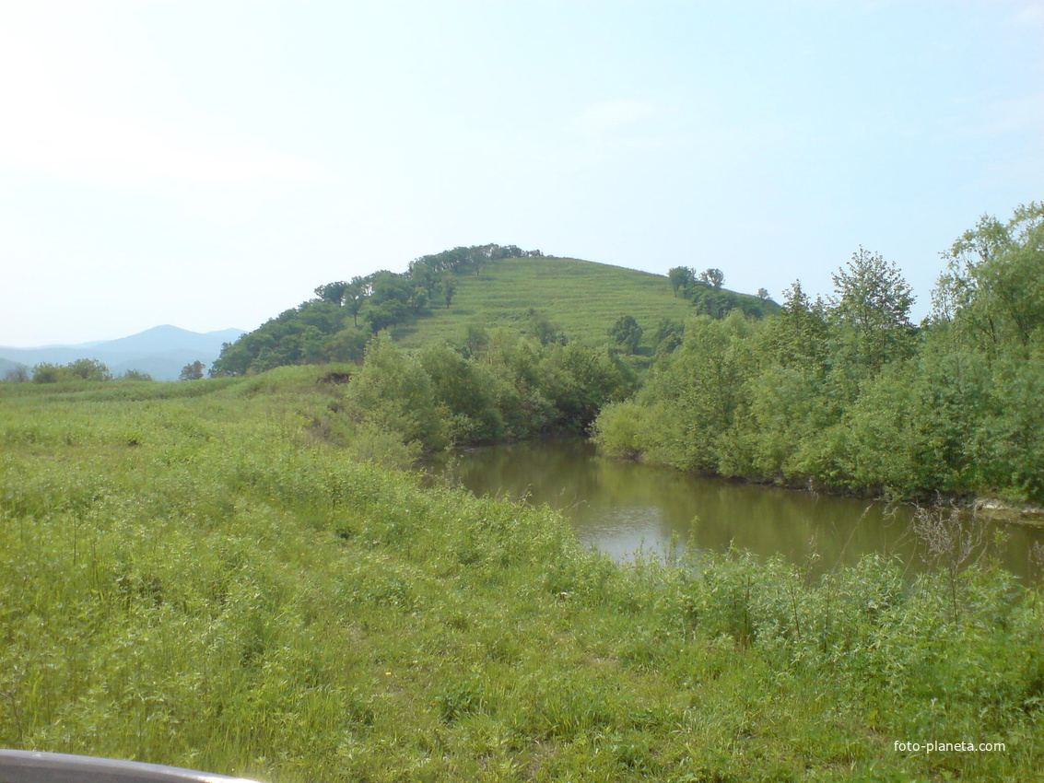

Анучинский муниципальный округ
БЮДЖЕТ ДЛЯ ГРАЖДАН
по проекту решения «Об исполнении
бюджета округа за 2022 год»

Slide 2

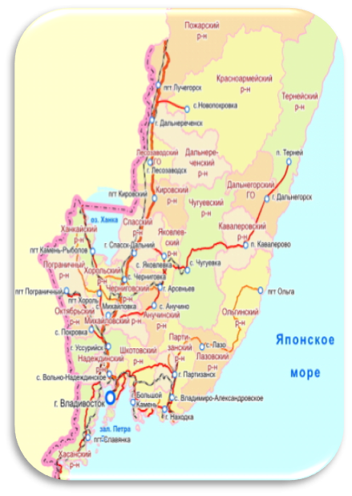
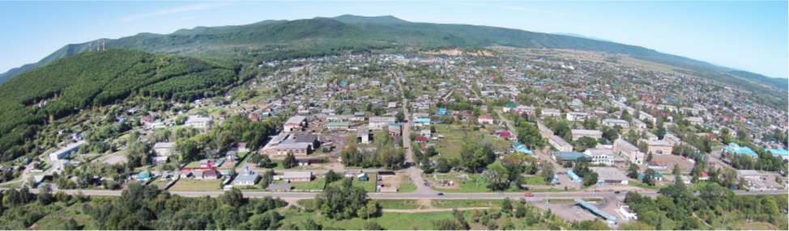
Общая характеристика округа
Законом Приморского края от 16.09.2019г № 568-КЗ «Об Анучинском муниципальном округе» путем объединения 4-х сельских поселений, район был преобразован в муниципальный округ. Анучинский муниципальный округ находится в центральной части Приморского края.
Административным центром муниципального округа является село Анучино. Площадь округа – 391383,28 га.
Округ граничит на севере со Спасским районом, на северо-западе – с Черниговским, на востоке – с Яковлевским, Чугуевским районами и городом Арсеньев, на юго-востоке – с Партизанским, на юге – с городом Партизанск, на юго-западе – со Шкотовским, на западе – с Михайловским районом. Сеть населенных пунктов в границах района представлена 29 сельскими населенными пунктами.
Экономика района представлена следующими отраслями: сельское и лесное хозяйство, промышленность, строительство, торговля, общественное питание, платные услуги населению.
Сообщение между населенными пунктами в границах округа осуществляется автомобильным транспортом. Внешние связи района осуществляются главным образом железнодорожным транспортом по Транссибирской магистрали (через ст.Сибирцево), автомобильным – по федеральной дороге М60 (через г.Уссурийск) и воздушным – через аэропорт Кневичи г. Владивостока.

Slide 3
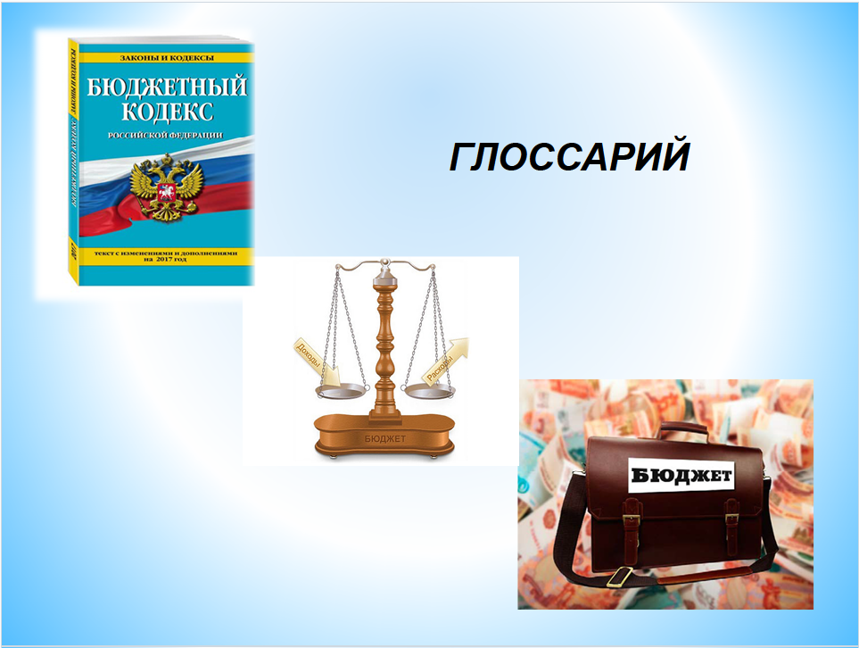
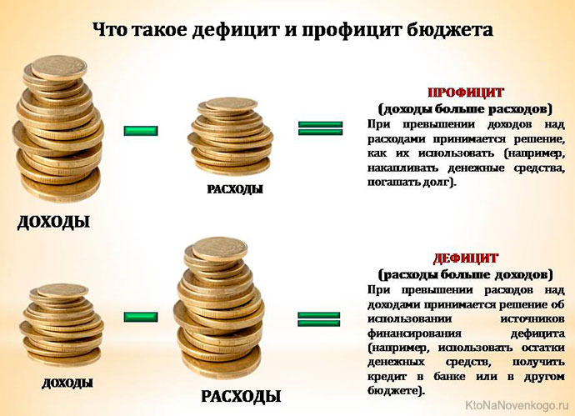
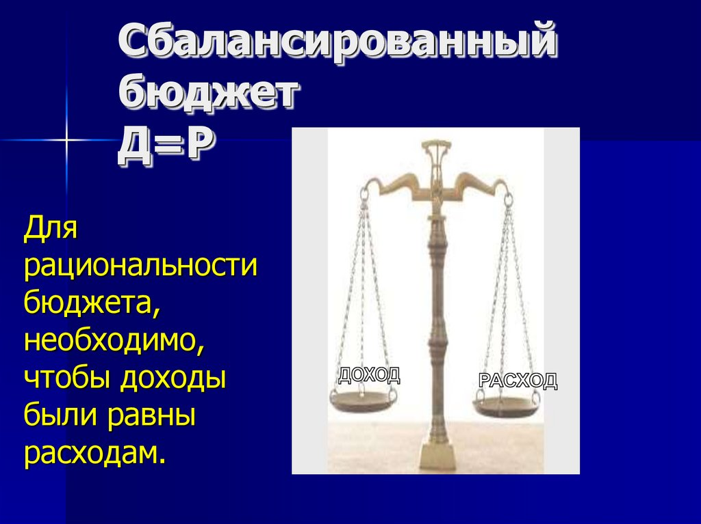
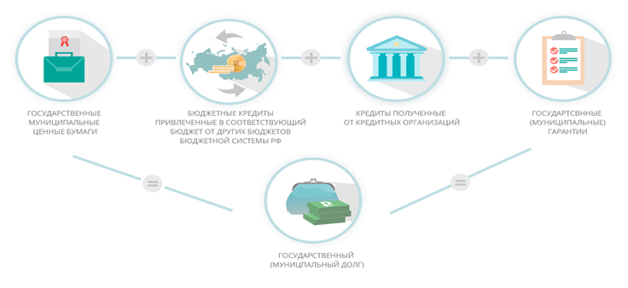
Вводная часть.
«Бюджет для граждан» разработан в целях реализации принципа прозрачности, открытости бюджета и информирования жителей о расходовании средств бюджета Анучинского муниципального округа за 2022год.
«Бюджет для граждан» носит ознакомительный и осведомительный характер и размещен с целью информирования населения в доступной форме.
Информация на интернет - ресурсе наглядно отображает сопоставление плановых и фактических значений показателей развития экономики округа, содержит параметры исполнения доходной и расходной части бюджета округа. Представленная информация позволит гражданам составить представление об источниках формирования доходов бюджета округа, направлениях расходования бюджетных средств в 2022году.
Бюджетный кодекс Российской Федерации – основной документ, регулирующий отношения, связанные с формированием и исполнением бюджетов, государственными и муниципальными заимствованиями, долгом.
Бюджет - форма образования и расходования денежных средств, предназначенных для финансового обеспечения задач и функций государства и местного самоуправления.
Доходы бюджета – поступающие в бюджет денежные средства, за исключением средств, являющихся источниками финансирования дефицита бюджета.
Расходы бюджета - денежные средства, предоставляемые из бюджета на выполнение органами государственной власти и местного самоуправления возложенных на них функций и задач.
Источники финансирования дефицита бюджета – поступления денежных средств в бюджет, направляемые на покрытие разницы, возникающей в результате превышения расходов бюджета над его доходами, и погашение ранее привлеченных долговых обязательств.

Slide 4
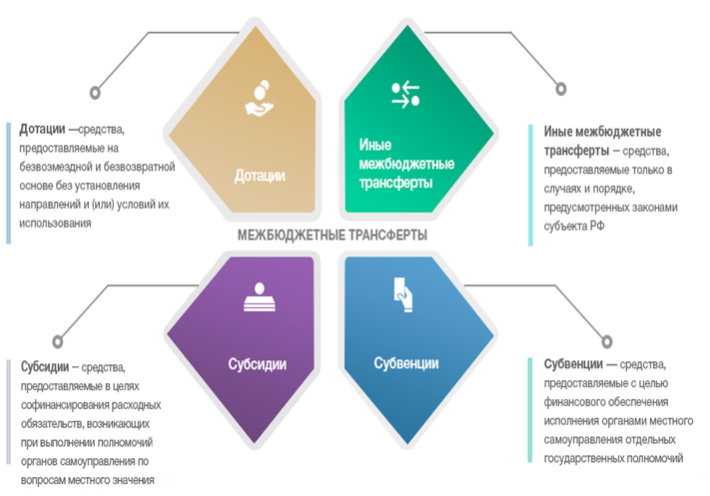
Бюджетные ассигнования – предельные объемы денежных средств, предусмотренных в соответствующем финансовом году для исполнения бюджетных обязательств.
Бюджетные обязательства – расходные обязательства, подлежащие исполнению в соответствующем финансовом году.
Бюджетные инвестиции – бюджетные средства, направляемые на создание или увеличение за счет средств бюджета стоимости государственного (муниципального) имущества.
Сводная бюджетная роспись – документ, который составляется и ведется финансовым органом в целях организации исполнения бюджета по расходам бюджета и источникам финансирования дефицита бюджета.
Кассовое обслуживание исполнения бюджета – проведение и учет операций по кассовым поступлениям в бюджет и кассовым выплатам из бюджета.
Межбюджетные отношения – взаимоотношения между публично – правовыми образованиями по вопросам регулирования бюджетных правоотношений.
Финансовый год - законодательно установленный годовой срок исполнения бюджета. В Российской Федерации соответствует календарному году с 1 января по 31 декабря.
Муниципальный долг — обязательства, возникающие из муниципальных заимствований, гарантий по обязательствам третьих лиц, другие обязательства в соответствии с видами долговых обязательств, установленными Бюджетным Кодексом РФ, принятые на себя муниципальным образованием.
Муниципальная программа - документ стратегического планирования, содержащий комплекс планируемых мероприятий, взаимоувязанных по задачам, срокам осуществления, исполнителям и ресурсам и обеспечивающих наиболее эффективное достижение целей и решение задач социально-экономического развития муниципального образования.

Slide 5

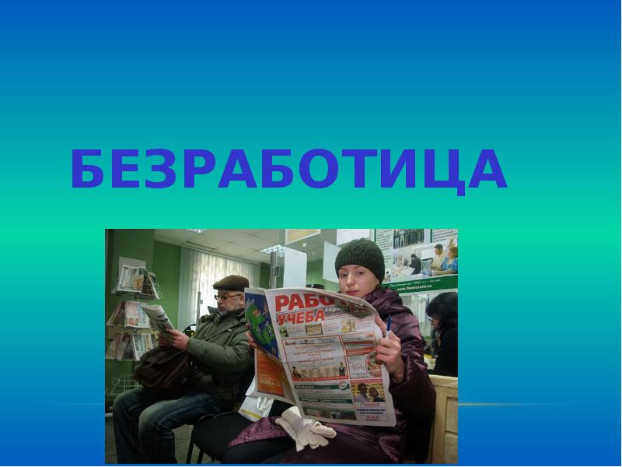

Достижение прогнозных значений социально-экономических показателей
Анучинского муниципального округа за 2022 год
Процент 2022г к 2021г
(-15,6%)
2022г (оценка) – 4,6%
Процент 2022г к 2021г
98,0%
2022г (оценка) - 12295чел.
Процент 2022г к 2021г
59,1%
2022г(оценка) – 2700кв.м.

Slide 6
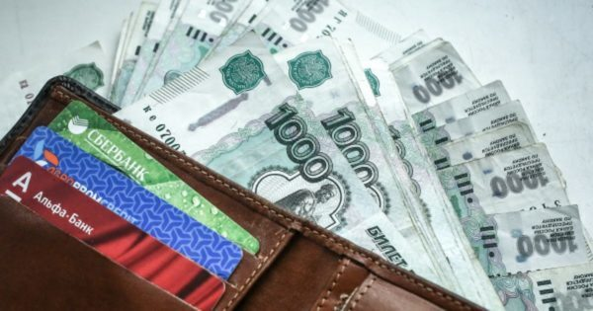



Достижение прогнозных значений социально-экономических показателей
Анучинского муниципального округа за 2022 год
Процент 2022г к 2021г
55,6%
2022г(оценка) – 74,8 млн.руб.
Процент 2022г к 2021г
110,2%
2022г(оценка) – 52622 руб.
Процент 2022г к 2021г
104,3%
2022г(оценка) – 104,3%
Процент 2022г к 2021г
103%
2022г(оценка) – 224,8 млн.руб.

Slide 7


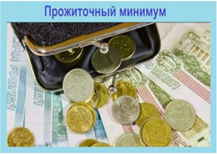
Достижение прогнозных значений социально-экономических показателей
Анучинского муниципального округа за 2022 год
Процент 2022г к 2021г
116,3%
2022г(оценка) – 947,5 млн.руб.
Процент 2022г к 2021г
( - 4,7%)
2022г(оценка) – 116,5%
Процент 2022г к 2021г
118,6%
2022г(оценка) – 14312руб.

Slide 8

Общие принципы исполнения бюджета
Исполнение бюджета является одним из этапов бюджетного процесса, который начинается с момента утверждения решения о бюджете представительным органом муниципального образования и продолжается в течение финансового года, включает в себя процесс сбора и учета доходов и осуществления расходов на основе сводной бюджетной росписи и кассового плана.
На этапе исполнения можно выделить следующие стадии :
- исполнение бюджета по доходам;
- исполнение бюджета по расходам;
-исполнение по источникам финансирования дефицита бюджета.
В отношении доходов - задача участников бюджетного процесса заключается в обеспечении полного и своевременного поступления в бюджет налогов и других обязательных платежей.
В отношении расходов - задача обеспечить финансирование мероприятий в пределах сумм, утвержденных бюджетом с целью исполнения принятых муниципальным образованием расходных обязательств.
В процессе исполнения бюджета по расходам необходимо обеспечить:
-составление и утверждение бюджетной росписи;
-утверждение и доведение уведомлений о бюджетных ассигнованиях и лимитах бюджетных обязательств до распорядителей и получателей бюджетных средств;
-принятие бюджетных обязательств и подтверждение денежных обязательств;
-санкционирование оплаты денежных средств;
-подтверждение исполнения денежных обязательств.
Исполняется бюджет на основе принципов единства кассы и подведомственности расходов. Кассовое обслуживание исполнения бюджета осуществляется Федеральным казначейством.
Глава администрации Анучинского муниципального округа
Администрация Анучинского муниципального округа
Дума Анучинского муниципального округа
Финансово – экономическое управление администрации Анучинского муниципального округа
Органы муниципального финансового контроля
Главные администраторы (администраторы) доходов бюджета
Главные администраторы (администраторы)источников финансирования дефицита бюджета
Главные распорядители (распорядители) бюджетных средств
Получатели бюджетных средств
Участники бюджетного процесса

Slide 9

Организация процесса по исполнению бюджета и утверждению отчета об исполнении бюджета
Исполнение бюджета - это процесс, который обеспечивает полное своевременное поступление доходов в целом и по каждому источнику, а также финансирование организаций и учреждений в пределах утвержденных по бюджету сумм в течение финансового года.
Отчет об исполнении бюджета составляется в установленном порядке на основании сводной бюджетной отчетности соответствующих главных администраторов бюджетных средств за предыдущий финансовый год до 1 апреля текущего финансового года
Предоставление отчета об исполнении бюджета в контрольный орган для осуществления внешней проверки до 1 мая текущего финансового года
Проведение публичных слушаний по проекту «Отчет об исполнении бюджета»
Предоставление отчета об исполнении бюджета и сопутствующих документов в Думу округа.
Отчет об исполнении бюджета утверждается решением Думы округа

Slide 10
Бюджет Анучинского муниципального округа на 2022г утвержден решением Думы округа от 22.12.2021г № 265-НПА
Изменение основных характеристик бюджета Анучинского муниципального округа в 2022г
В течении 2022г в решение о бюджете было внесено 9 поправок, обусловленных следующими причинами:
корректировкой бюджета на суммы безвозмездных поступлений, полученных из федерального и краевого бюджета в течение 2022 года;
направлением на расходы остатка средств на счете бюджета на 01.01.2022г;
корректировкой плановых назначений по доходам по предложениям главных администраторов доходов бюджета;
внесение изменений в муниципальные программы по предложениям администраторов программ.
Основные показатели исполнения бюджета за 2022г (руб.)
Наименование показателя | 2021г (факт) | Плановые назначения |  | 2022г (факт) | % исполнения 2022г | % 2022г к 2021г
 |  | Первоначальный бюджет | С учетом внесенных изменений
ДОХОДЫ | 587474024,37 | 730549534,78 | 713868359,48 | 716710170,26 | 100,4 | 122
РАСХОДЫ | 575603593,62 | 730549534,78 | 736126801,05 | 693507592,77 | 94,21 | 120,49
ДЕФИЦИТ (-) ПРОФИЦИТ (+) | +11870430,75 |  | -22258441,57 | +23202577,49

Slide 11
Доходы в расчете на 1 человека
46829,34 руб.
Расходы в расчете на 1 человека
45883,11 руб.
Доходы в расчете на 1 человека
58292,82 руб.
Расходы в расчете на 1 человека
56405,66 руб.
Численность населения
2021г – 12545 чел.
Численность населения
2022г – 12295 чел.
Для повышения эффективности работы по укреплению доходной базы бюджета принято распоряжение администрации Анучинского муниципального округа от 16.11.2021г №575-р "Об утверждении Плана мероприятий по росту доходного потенциала, оптимизации расходов и совершенствованию долговой политики Анучинского муниципального округа на период с 2021 по 2024 годы».
Налогоплательщики, имеющие задолженность, приглашались на заседания Межведомственной комиссии по налоговой и социальной политике и снижению неформальной занятости при главе Анучинского муниципального округа. За 2022 год было проведено 12 заседаний Межведомственной комиссии. В целях увеличения налоговой базы и повышения собираемости обязательных платежей в бюджетную систему на заседания комиссий было приглашено 42 юридических лиц, 88 индивидуальных предпринимателей и 246 физических лиц.
Сумма задолженности налогоплательщиков, приглашенных на МК составила 7087,2 тыс. руб. В результате проведенной работы общая сумма погашенной задолженности составила 6101,0 тыс. руб. (86,1 % от общей суммы задолженности).
Администрация Анучинского муниципального округа ведет постоянную работу по сокращению недоимки, проводятся мероприятия которые сопутствуют ее сокращению: в газете «Анучинские зори» размещаются объявления: обращение администрации Анучинского муниципального округа – напоминание к жителям района о сроках уплаты имущественных налогов (налог на имущество физических лиц, земельного и транспортного налога) и разъяснение о уплате налогов через интернет-сервис ФНС России «Личный кабинет налогоплательщика для физических лиц».
За 2022год от предприятий, организаций и физических лиц в бюджет округа поступило платежей на 37742,0 тыс.руб. или на 14,9% больше, по сравнению с 2021 годом.
Увеличение поступлений произошло по 9 показателям:
налог на доходы физических лиц;
налогу, взимаемому в связи с применением упрощенной системы налогообложения – дополнительно установлен дифференцированный норматив отчислений в местный бюджет по округу 58,793281;
доходы от уплаты акцизов на топливо – данные доходы распределяются ТО Федерального казначейства между субъектами РФ и местными бюджетами с учетом установленных дифференцированных нормативов отчислений в местные бюджеты;
доходы от арендной платы за земли;
налог, взимаемый в связи с применением патентной системы налогообложения – увеличилось количество налогоплательщиков, применяющих патент – 72 индивидуальных предпринимателя (81 патент);
доходы за негативное воздействие на окружающую среду – оплата за сверхлимитные сбросы;
штрафные санкции – за счет штрафных санкций по Министерству лесного хозяйства и охраны объектов животного мира Приморского края;
прочие доходы от компенсации затрат – возврат излишне перечисленных денежных средств по муниципальному контракту и возврат дебиторской задолженности за приобретение товаров;
аренда недвижимого имущества – увеличение арендной платы по перезаключенным договорам.

Slide 12
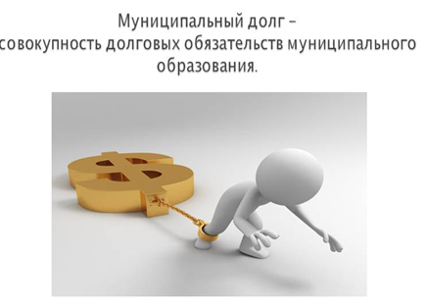
Сведения об объеме муниципального долга Анучинского муниципального округа за 2022 год
 |  |  | руб.
 | Плановые назначения | Фактическое исполнение | Процент исполнения
Муниципальный внутренний долг на 01 января соответствующего года | 0,00 | 0,00 | 0,00
1. Муниципальные ценные бумаги: | 0,00 | 0,00 | 0,00
- привлечение средств от размещения ценных бумаг | 0,00 | 0,00 | 0,00
- погашение номинальной стоимости ценных бумаг | 0,00 | 0,00 | 0,00
2. Кредиты, полученные от кредитных организаций: | 0,00 | 0,00 | 0,00
- привлечение кредитов | 0,00 | 0,00 | 0,00
- погашение основной суммы долга | 0,00 | 0,00 | 0,00
3. Бюджетные кредиты, привлеченные от других бюджетов бюджетной системы РФ: | 0,00 | 0,00 | 0,00
- привлечение кредитов | 0,00 | 0,00 | 0,00
- погашение основной суммы долга | 0,00 | 0,00 | 0,00
4. Муниципальные гарантии | 0,00 | 0,00 | 0,00
- предоставление муниципальных гарантий | 0,00 | 0,00 | 0,00
- исполнение муниципальных гарантий | 0,00 | 0,00 | 0,00
5. Объем иных непогашенных долговых обязательств муниципального образования | 0,00 | 0,00 | 0,00
Верхний предел муниципального внутреннего долга на 01 января соответствующего года, всего | 0,00 | 0,00 | 0,00
в том числе по муниципальным гарантиям | 0,00 | 0,00 | 0,00
Сведения о соблюдении в отчетном году установленных решением о бюджете ограничений по объему муниципального долга - не установлено.

Slide 13

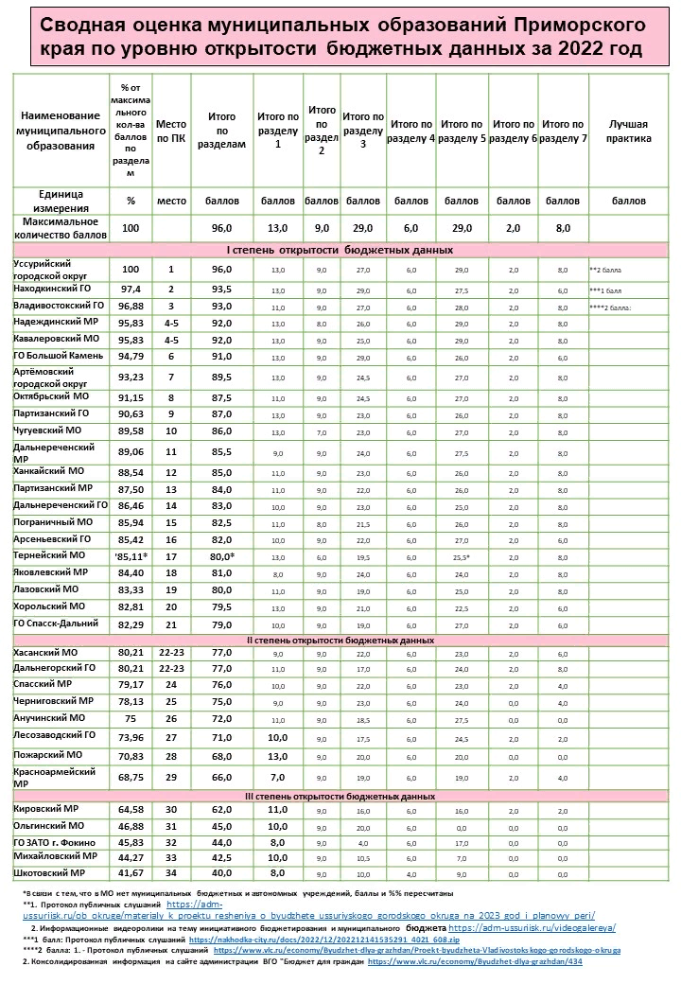

Slide 14
Исполнение бюджета по доходам (руб.)
Наименование показателя | 2021г (факт) | Плановые назначения |  | 2022г (факт) | % исполнения 2022г | % 2022г к 2021г
 |  | Первоначальный бюджет | С учетом внесенных изменений
налоговые | 227557311,70 | 230122000,00 | 247177000,00 | 263617695,04 | 106,65 | 115,85
неналоговые | 25030255,36 | 19794000,00 | 23209000,00 | 26712020,03 | 115,09 | 106,72
безвозмездные поступления | 334886457,30 | 476841337,23 | 241788678,13 | 225786340,60 | 93,38 | 67,42

Slide 15
Структура налоговых и неналоговых платежей(руб.)
Наименование | Факт 2021г | Первоначальный план 2022г | Уточненный план 2022г | Факт 2022г | % выполнения к уточненному плану | Причины отклонения факт к уточненному плану | % 2022г к 2021г
Налоговые доходы
Налог на доходы физических лиц | 191122307,28 | 191458000,00 | 200458000,00 | 214396537,17 | 106,95 | увеличились поступления от крупных плательщиков в декабре месяце | 112,18
Доходы от уплаты акцизов | 22394345,86 | 24114000,00 | 27614000,00 | 27825926,52 | 100,77 | В декабре месяце откорректированы плановые назначения, исходя из фактических поступлений за 11 месяцев | 124,25
Налог, взимаемый с налогоплательщиков, выбравших в качестве налогообложения доходы | 250697,38 | 2650000,00 | 10000000,00 | 10848014,14 | 108,48 | Увеличение количества плательщиков и рост доходов | 4327,14
Единый налог на вмененный доход | 939086,89 | 0 | 0 | - 17561,46
Единый сельскохозяйственный налог | 1215040,15 | 1500000,00 | 339000,00 | 296232,57 | 87,38 | В декабре был произведен возврат платежей юридическому лицу | 24,38
Патентная система налогообложения | 1869688,51 | 1450000,00 | 1450000,00 | 2509877,70 | 173,10 | Увеличение количества плательщиков | 134,24
Налог на имущество физических лиц | 2988538,66 | 2100000,00 | 2100000,00 | 2455728,70 | 116,94 | Взыскание недоимки прошлых лет | 82,17
Земельный налог | 4911898,22 | 5450000,00 | 3816000,00 | 3671607,73 | 96,22 | Увеличение недоимки по налогу | 74,75
Госпошлина | 1865708,76 | 1400000,00 | 1400000,00 | 1631331,97 | 116,52 | Увеличение количества дел, рассматриваемых мировым судьей | 87,44
Итого | 227557311,70 | 230122000,00 | 247177000,00 | 263617695,04 | 106,65 |  | 115,85
Неналоговые доходы
Доходы от арендной платы за земельные участки | 14832840,37 | 14757000,00 | 14757000,00 | 15933690,49 | 107,97 | Ошибочно перечисленные суммы, которые должны были поступить на доходы от продажи земельных участков | 107,42
Доходы от сдачи в аренду имущества | 1862385,21 | 1922000,00 | 1872000,00 | 1874529,42 | 100,14 |  | 100,65
Платежи при пользовании природными ресурсами | 99591,30 | 105000,00 | 355000,00 | 427088,55 | 120,31 | Оплата за сверхлимитные сбросы | 428,84
Доходы от оказания платных услуг и компенсации затрат бюджетов | 1501792,96 | 1100000,00 | 1100000,00 | 1528081,24 | 138,92 | Возврат излишне перечисленных денежных средств по муниципальному контракту и дебиторской задолженности за приобретение товаров | 101,75
Доходы от реализации имущества | 315000,00 | 650000,00 | 265000,00 | 265200,00 | 100,08 |  | 84,19

Slide 16
Структура налоговых и неналоговых платежей(руб.)
Наименование | Факт 2021г | Первоначальный план 2022г | Уточненный план 2022г | Факт 2022г | % выполнения к уточненному плану | Причины отклонения факт к уточненному плану | % 2022г к 2021г
Неналоговые доходы
Доходы от продажи земельных участков | 5629290,56 | 850000,00 | 3950000,00 | 5619818,71 | 142,27 | Внесены задатки за участие в аукционе | 99,30
Штрафы | 759354,96 | 410000,00 | 910000,00 | 1063611,62 | 116,88 | Поступили штрафы за неисполнение или ненадлежащее исполнение обязательств перед муниципальным органом, муниципальным казенным учреждением | 140,07
Итого | 25030255,36 | 19794000,00 | 23290000,00 | 26712020,03 | 115,09 |  | 106,72
Динамика поступлений налоговых и неналоговых платежей
Налоговые доходы
Неналоговые доходы
Прочие доходы – плата за экологию, платные услуги и компенсации затрат государства, штрафы
Прочие поступления – УСН, ЕНВД, ЕСН, патент, налог на имущество физических лиц, земельный налог, госпошлина

Slide 17
Объем налоговых доходов в общем объеме налоговых и неналоговых доходов.
Прочие поступления – УСН, ЕНВД, ЕСН, патент, налог на имущество физических лиц, земельный налог, госпошлина
Объем неналоговых доходов в общем объеме налоговых и неналоговых доходов.
Прочие доходы – плата за экологию, платные услуги и компенсации затрат государства, штрафы

Slide 18
Безвозмездные поступления (руб.)
Наименование | Факт 2021г | Первоначальный план 2022г | Уточненный план 2022г | Факт 2022г | % выполнения к уточненному плану | Причины отклонения факт к уточненному плану | % 2022г к 2021г
Дотации | 86497216,00 | 110921408,00 | 116756947,24 | 116756947,24 | 100 |  | 134,98
Субсидии | 20524300,24 | 103556377,78 | 72066734,11 | 72066734,11 | 100 |  | 351,13
Субвенции | 215956567,59 | 249493551,45 | 241788678,13 | 225786340,60 | 93,39 | Исполнение по фактическим расходам | 104,56
Иные межбюджетные трансферты | 11908373,47 | 12870000,00 | 12870000,00 | 11770433,24 | 91,46 | Исполнение по фактическим расходам | 98,84
Итого | 334886457,30 | 476841337,23 | 443482359,48 | 426380455,19 | 96,15 |  | 127,32
Наибольшую долю в общем объеме безвозмездных поступлений занимают субвенции:
2021г – 64,49%
2022г – 52,96%

Slide 19

Структура безвозмездных поступлений, поступивших в бюджет округа за 2022г(руб.)
На выравнивание бюджетной обеспеченности
86767408,00 руб.
На поддержку мер по обеспечению сбалансированности бюджетов
1549800,00 руб.
Дотации
Прочие дотации
28439739,24 руб.
На реализацию мероприятий по обеспечению жильем молодых семей
2356560,00 руб.
На развитие сети учреждений культурно-досугового типа
16026952,80 руб.
На поддержку отрасли культуры
1273913,69 руб.
Прочие субсидии
52409307,62 руб.
Иные межбюджетные трансферты
Ежемесячное денежное вознаграждение за классное руководство педагогическим работникам
11770433,24 руб.

Slide 20
Субвенции
Получение общедоступного и бесплатного образования
178777632,81 руб.
Организация и обеспечение оздоровления и отдыха детей
1388076,70 руб.
Обеспечение мер социальной поддержки педагогическим работникам
1011732,14 руб.
Обеспечение бесплатным питанием детей
11761895 руб.
Компенсация части родительской платы за присмотр и уход за детьми
1679639,74 руб.
Общего характера
Социальной направленности
Обеспечение детей – сирот и детей, оставшихся без попечения родителей жилыми помещениями
4913057,87 руб.
Социальная поддержка детей, оставшихся без попечения родителей и лиц, принявших на воспитание в семью детей, оставшихся без попечения родителей
18142863,60 руб.
На реализацию полномочий органов опеки и попечительства в отношении несовершеннолетних
1950219 руб.
Осуществление полномочий по государственному управлению охраной труда
909860 руб.
Осуществление первичного воинского учета на территориях, где отсутствуют военные комиссариаты
1100382 руб.
Осуществление полномочий по составлению (изменению) списков кандидатов в присяжные заседатели
123474 руб.
Единая субвенция
2043385 руб.
На государственную регистрацию актов гражданского
1132223 руб.
Прочие субвенции
265185 руб.
Безопасность жизнедеятельности
Организация проведения мероприятий по предупреждению и ликвидации болезней животных
586714,65 руб.

Slide 21
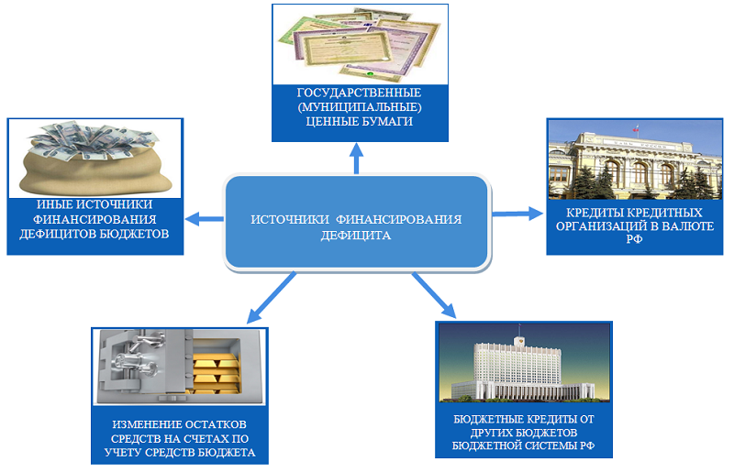
Источники внутреннего финансирования дефицита бюджета за 2022г (руб.)
Перечень источников | План | Факт
Изменение остатков средств бюджета | 22258441,57 | 0
Остатки средств бюджета на начало отчетного периода | 22258441,57 | 0
Иные источники внутреннего финансирования дефицита бюджета | 0
Возврат бюджетных кредитов, предоставленных юридическим лицам из бюджетов муниципальных районов | 0
Итого источников | 22258441,57 | 0
Привлечение средств | 0
Погашение основной суммы задолженности | 0

Slide 22
Структура расходов бюджета Анучинского муниципального округа
Общегосударственные расходы
Национальная оборона
Национальная безопасность и правоохранительная деятельность
Культура, кинематография
Социальная политика
Физическая культура и спорт
Национальная экономика
Жилищно – коммунальное хозяйство
Образование
Средства массовой информации
Расходная часть бюджета представлена по непрограммным направлениям и в разрезе 23 муниципальных программ.

Slide 23
Наименование | Факт 2021г | Первоначальный план 2022г | Уточненный план 2022г | Факт 2022г | % выполнения к уточненному плану | % 2022г к 2021г
Муниципальные программы | 549158598,01 | 693330798,39 | 689812789,20 | 656944024,39 | 95,24 | 119,63
Непрограммные мероприятия | 26444995,61 | 33426538,84 | 46856412,72 | 36563568,38 | 78,04 | 138,27
ВСЕГО | 575603593,62 | 726757337,23 | 736669201,92 | 693507592,77 | 94,14 | 120,48

Slide 24
Динамика расходов бюджета Анучинского муниципального округа (руб.)
Наименование | Факт 2021г | Первоначальный план 2022г | Уточненный план 2022г | Факт 2022г | % выполнения к уточненному плану | Причины отклонения от уточненного плана | % 2022г к 2021г
ОБЩЕГОСУДАРСТВЕННЫЕ ВОПРОСЫ | 83986821,92 | 83535626,00 | 94619393,30 | 85715761,29 | 90,59 |  | 102,06
Функционирование высшего должностного лица субъекта Российской Федерации и муниципального образования | 2462506,73 | 2650960,00 | 2657560,00 | 2657499,83 | 99,99 |  | 107,92
Функционирование законодательных (представительных) органов государственной власти и представительных органов муниципальных образований | 2843004,47 | 3230760,00 | 3248360,00 | 3219040,07 | 99,10 |  | 113,23
Функционирование Правительства Российской Федерации, высших исполнительных органов государственной власти субъектов Российской Федерации, местных администраций | 10126872,12 | 10307440,00 | 10574240,00 | 10566018,13 | 99,92 |  | 104,34
Судебная система | 18445,44 | 123474,00 | 123474,00 | 123474,00 | 100,00 |  | 669,40
Обеспечение деятельности финансовых, налоговых и таможенных органов и органов финансового (финансово-бюджетного) надзора | 13070885,88 | 14340224,00 | 15367624,00 | 14344054,01 | 99,85 |  | 117,39
Обеспечение проведение выборов и референдумов | 560536,00 | 0,00 | 400000,00 | 400000,00 | 100,00 |  | 71,36
Резервные фонды | 0,00 | 1200000,00 | 7705000,00 | 0
Другие общегосударственные вопросы | 54904571,28 | 51682768,00 | 54543135,30 | 53405675,25 | 97,91 |  | 97,27
НАЦИОНАЛЬНАЯ ОБОРОНА | 1000749,00 | 1037766,00 | 1134282,00 | 1134119,74 | 99,99 |  | 113,33
Мобилизационная и вневойсковая подготовка | 1000749,00 | 1037766,00 | 1134282,00 | 1134119,74 | 99,99 |  | 113,33
НАЦИОНАЛЬНАЯ БЕЗОПАСНОСТЬ И ПРАВООХРАНИТЕЛЬНАЯ ДЕЯТЕЛЬНОСТЬ | 992439,20 | 1200000,00 | 1856600,00 | 1678654,06 | 90,42 |  | 169,14
Защита населения и территории от чрезвычайных ситуаций природного и техногенного характера, гражданская оборона | 992439,20 | 1200000,00 | 1856600,00 | 1678654,06 | 90,42 | В связи с погодными условиями не удалось провести отжиги территорий населенных пунктов в полном объеме | 169,14
НАЦИОНАЛЬНАЯ ЭКОНОМИКА | 37513351,60 | 71723618,81 | 73717683,92 | 65215579,31 | 88,47 |  | 173,85
Сельское хозяйство и рыболовство | 193140,73 | 14093140,73 | 1302890,31 | 980086,70 | 75,22 | Не были проведены мероприятия по услугам содержание животных без владельцев | 507,45

Slide 25
Наименование | Факт 2021г | Первоначальный план 2022г | Уточненный план 2022г | Факт 2022г | % выполнения к уточненному плану | Причины отклонения от уточненного плана | % 2022г к 2021г
Водное хозяйство | 500000,00 |  | 9768818,40 | 8195167,00 | 83,89 | Экономия средств за счет снижения сметной стоимости работ | 1639,03
Транспорт | 0,00 | 1003387,08 | 1003387,08 | 712657,61 | 71,03 | Экономия средств, в связи с тем, что услуги по перевозке пассажиров начались с апреля 2022г и отсутствием муниципальных маршрутов
Дорожное хозяйство (дорожные фонды) | 33920410,87 | 54822091,00 | 58520431,65 | 52353674,00 | 89,46 | Оплата по фактическим расходам | 154,34
Другие вопросы в области национальной экономики | 2899800,00 | 1805000,00 | 3122156,48 | 2973994,00 | 95,25 | Оплата по фактическим расходам | 102,56
ЖИЛИЩНО – КОММУНАЛЬНОЕ ХОЗЯЙСТВО | 32768364,12 | 58475496,03 | 30078967,42 | 28212188,74 | 93,79 |  | 86,10
Жилищное хозяйство | 355358,66 | 250000,00 | 596000,00 | 417150,49 | 69,99 | Оплата по фактическим расходам | 117,39
Коммунальное хозяйство | 10467703,24 | 40454840,52 | 7637078,86 | 6761744,73 | 88,54 | Оплата по фактическим расходам | 64,60
Благоустройство | 19717050,23 | 15337055,51 | 19039288,56 | 18243084,58 | 95,82 | Оплата по фактическим расходам | 92,52
Другие вопросы в области жилищно-коммунального хозяйства | 2228251,99 | 2433600,00 | 2806600,00 | 2790208,94 | 99,42 |  | 125,22
ОБРАЗОВАНИЕ | 312835837,86 | 383301740,12 | 398801609,56 | 380671695,17 | 95,45 |  | 121,68
Дошкольное образование | 66507010,84 | 83957174,00 | 90159899,80 | 82437859,66 | 91,44 | Фактически оказано муниципальной услуги меньше, чем запланировано. Экономия за счет установки теплосчетчиков по фактическим показаниям за тепловую энергию | 123,95
Общее образование | 204997761,88 | 254241289,12 | 262194144,96 | 253287299,19 | 96,60 |  | 123,56
Дополнительное образование детей | 14348548,16 | 17610113,00 | 16366113,00 | 15359351,75 | 93,85 | Фактически численность работников ниже, чем число штатных единиц. | 107,04
Профессиональная подготовка, переподготовка и повышение квалификации | 297704,00 | 370000,00 | 485000,00 | 482371,00 | 99,46 |  | 162,03
Молодежная политика | 1786898,11 | 1796764,00 | 2029430,80 | 2006131,77 | 98,85 |  | 112,27
Другие вопросы в области образования | 24897914,87 | 25326400,00 | 27567021,00 | 27098681,80 | 98,30 |  | 108,84

Slide 26
Наименование | Факт 2021г | Первоначальный план 2022г | Уточненный план 2022г | Факт 2022г | % выполнения к уточненному плану | Причины отклонения от уточненного плана | % 2022г к 2021г
КУЛЬТУРА, КИНЕМАТОГРАФИЯ | 57682990,88 | 70078894,08 | 89132177,91 | 88034720,06 | 98,77 |  | 152,62
Культура | 57682990,88 | 70078894,08 | 89132177,91 | 88034720,06 | 98,77 |  | 152,62
СОЦИАЛЬНАЯ ПОЛИТИКА | 46148039,58 | 49513836,21 | 34572781,94 | 30089583,06 | 87,03 |  | 65,20
Пенсионное обеспечение | 747502,83 | 990000,00 | 891000,00 | 846729,24 | 95,03 | Финансирование по фактическим расходам | 113,27
Социальное обеспечение | 2185363,03 | 5756819,57 | 1706875,00 | 1391732,14 | 81,54 | Финансирование по фактическим расходам | 63,68
Охрана семьи и детства | 43215173,12 | 42767016,64 | 31974906,94 | 27851121,50 | 87,10 | Финансирование по фактическим расходам | 64,45
ФИЗИЧЕСКАЯ КУЛЬТУРА И СПОРТ | 574999,46 | 5790359,98 | 10505705,87 | 10505291,34 | 99,99 |  | 1827,01
Физическая культура | 574999,46 | 1243000,00 | 1121024,48 | 1120826,41 | 99,98 |  | 194,93
Массовый спорт |  | 4547359,98 | 9384681,39 | 9384464,93 | 100
СРЕДСТВА МАССОВОЙ ИНФОРМАЦИИ | 2100000,00 | 2100000,00 | 2250000,00 | 2250000,00 | 100 |  | 107,14
Периодическая печать и издательство | 2100000,00 | 2100000,00 | 2250000,00 | 2250000,00 | 100 |  | 107,14
ВСЕГО | 575603593,62 | 726757337,23 | 736669201,92 | 693507592,77 | 94,14 |  | 120,48
Прочие расходы:
национальная оборона,
национальная безопасность и правоохранительная деятельность,
физкультура и спорт,
средства массовой информации

Slide 27

Расходы по муниципальным программам можно разделить на четыре категории – социальной направленности, общего характера, поддержка отраслей экономики, обеспечение безопасности жизнедеятельности.
Значительную долю в общем объеме расходов по муниципальным программам занимают программы социального характера
2021г – 69,04%
2022г – 73,87%.
2021год
2022год
7 программ
Социальной направленности
379164628,73 руб.
4 программы
Общего характера
103658044,88 руб.
10 программ
Поддержка отраслей экономики
60388002,18 руб.
2 программы
Обеспечение безопасности жизнедеятельности
1071039,20 руб.
7 программ
Социальной направленности
485301638,50 руб.
4 программы
Общего характера
92979220,84 руб.
10 программ
Поддержка отраслей экономики
77149275,78 руб.
2 программы
Обеспечение безопасности жизнедеятельности
1258494,32руб.

Slide 28
Расходы по финансовому обеспечению муниципальных программ (руб.)
Наименование программы | Факт 2021г | Первоначальный план | Уточненный план | Факт 2022г | % выполнения к уточненному плану | Причины отклонения от уточненного плана | % 2022г к 2021г
СОЦИАЛЬНОЙ НАПРАВЛЕННОСТИ
Развитие образования | 316701877,19 | 386835248,12 | 401563304,55 | 382998067,05 | 95,38 | Фактически оказано муниципальной услуги меньше, чем запланировано, в связи с болезнью детей. Фактически численность работников ниже, чем число штатных единиц. Экономия из-за-за фактически подданных заявлений на возмещение расходов по приобретенным путевкам. Экономия в связи с больничными листами | 120,93
Развитие молодежной политики и патриотического воспитания граждан | 201000,00 | 170000,00 | 170000,00 | 170000,00 | 100,00 |  | 84,58
Обеспечение жильем молодых семей | 3830761,20 | 3696819,57 | 3220560,00 | 3220560,00 | 100,00 |  | 84,07
Социальная поддержка инвалидов «Доступная среда» | 63000,00 | 63000,00 | 63000,00 | 63000,00 | 100,00 |  | 100,00
Развитие физической культуры, спорта и туризма | 674999,46 | 5940359,98 | 10655705,87 | 10655291,34 | 100,00 |  | 1578,56
Сохранение и развитие культуры | 57682990,88 | 70078894,08 | 89132177,91 | 88034720,06 | 98,77 |  | 152,62
Укрепление общественного здоровья | 10000,00 | 160000,00 | 160000,00 | 160000,00 | 100,00 |  | 1600,00
ИТОГО | 379164628,73 | 466944321,80 | 504964748,30 | 485301638,50 | 96,11 |  | 127,99
ОБЩЕГО ХАРАКТЕРА
Муниципальное управление | 62436090,03 | 64348408,00 | 66623853,26 | 66479740,59 | 99,78 |  | 106,48
Противодействие коррупции в органах местного самоуправления | 3000,00 | 3000,00 | 73000,00 | 73000,00 | 100,00 |  | 2433,33
Повышение эффективности управления муниципальными финансами | 13070885,88 | 14340224,00 | 15367624,00 | 15344054,01 | 99,85 |  | 117,39
Управление и распоряжение муниципальным имуществом | 28148068,97 | 35535457,61 | 16076764,54 | 11082426,24 | 68,93 | Экономия за счет изменения суммы договора на выполнение кадастровых работ и расторжением договора | 39,37
ИТОГО | 103658044,88 | 114227089,60 | 98141241,80 | 92979220,84 | 94,74 |  | 89,70
ОБЕСПЕЧЕНИЕ БЕЗОПАСНОСТИ ЖИЗНЕДЕЯТЕЛЬНОСТИ
Комплексные меры по противодействию экстремизму, терроризму, правонарушениям и наркомании | 78600,00 | 80400,00 | 80400,00 | 78600,00 | 97,76 |  | 100,00

Slide 29
Наименование программы | Факт 2021г | Первоначальный план | Уточненный план | Факт 2022г | % выполнения к уточненному плану | Причины отклонения от уточненного плана | % 2022г к 2021г
Защита населения и территорий от чрезвычайных ситуаций, обеспечение пожарной безопасности и безопасности людей на водных объектах | 992439,20 | 1200000,00 | 1241600,00 | 1179894,32 | 95,03 | В связи с погодными условиями не удалось провести плановые отжиги территорий населенных пунктов | 118,89
ИТОГО | 1071039,20 | 1280400,00 | 1322000,00 | 1258494,32 | 95,20 |  | 117,50
ПОДДЕРЖКА ОТРАСЛЕЙ ЭКОНОМИКИ
Дорожная деятельность в отношении дорог местного значения | 33920410,87 | 54822091,00 | 58520431,65 | 52353674,00 | 89,46 | По фактическим выполненным работам | 154,34
Обеспечение качественными услугами жилищно-коммунального хозяйства | 4978053,68 | 6450000,00 | 5414567,00 | 4447808,83 | 82,15 | По фактическим выполненным работам | 89,35
Об энергосбережении и повышении энергетической эффективности | 1064987,40 | 500000,00 | 630000,00 | 630000,00 | 100,00 |  | 59,16
Обеспечение граждан твердым топливом (дровами) | 0,00 | 1048852,45 | 239646,86 | 239589,55 | 99,98
Организация ритуальных услуг и содержание мест захоронения | 378555,73 | 558138,00 | 400000,00 | 271763,28 | 67,94 | Отсутствие возмещения специализированной службе стоимости услуг по погребению невостребованных трупов | 71,79
Обеспечение инженерной инфраструктурой земельных участков, предоставляемых бесплатно для индивидуального строительства семьям, имеющим трех и более детей | 4876883,02 | 31032518,07 | 255395,00 | 255395,00 | 100 |  | 100
Развитие малого и среднего предпринимательства | 707500,00 | 805000,00 | 805000,00 | 754994,00 | 93,79 | Отсутствие желающих создать социальное предприятие | 106,71
Благоустройство территории населенных пунктов | 8319906,05 | 7844881,00 | 9637511,72 | 8969754,67 | 93,07 | По фактическим выполненным работам | 107,81
Формирование современной городской среды населенных пунктов | 11018588,45 | 4711036,51 | 8301776,84 | 8301776,84 | 100,00 |  | 75,34
Комплексное развитие сельских территорий | 0,00 | 3106470,00 | 1180470,00 | 1179914,61 | 99,95
ИТОГО | 60388002,18 | 79846468,96 | 85129404,07 | 77149275,78 | 90,63 |  | 127,76
ВСЕГО | 549158598,01 | 693330798,39 | 689812789,20 | 656944024,39 | 95,24 |  | 119,63

Slide 30
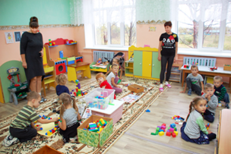
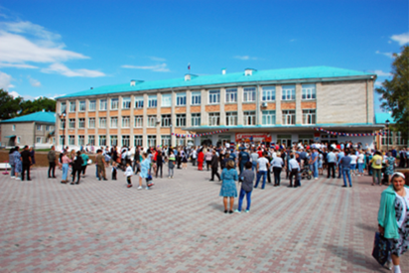
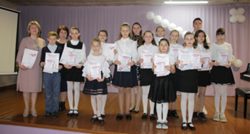


Муниципальная программа «Развитие образования в Анучинском муниципальном округе» на 2020-2024 годы.
Финансирование расходов осуществляется в разрезе 6 подпрограмм
Подпрограмма «Развитие системы дошкольного образования» – 382998067,05 руб.
Основным видом деятельности дошкольных учреждений является предоставление общедоступного и бесплатного дошкольного образования, а также воспитание и обучение детей дошкольного возраста на основании программы дошкольного образования.
В 2022 году работали 7 учреждений дошкольного образования (детские сады). Фактически оказано муниципальной услуги 410 человек. Стоимость услуги за 2022г в среднем сложилась в сумме 169022,01 в год.
Среднесписочная численность работников в учреждениях составила – 113 человек.
Подпрограмма «Развитие общего образования» – 241491864,19 руб.
Основным видом деятельности общеобразовательных учреждений является предоставление общедоступного и бесплатного общего образования, а также формирование общей культуры обучающихся на основе обязательного минимума содержания общеобразовательных программ, воспитание у обучающихся гражданственности, патриотизма, трудолюбия, уважения к правам и свободам человека, любви к окружающей природе. В 2022 году работали 4 базовые школы: с.Анучино, в которой 3 филиала (Муравейский,Виноградовский,Староварваровский), с.Чернышевка, в которой2 филиала (Пуховский,Тихореченский), с.Новогордеевка,с.Гражданка. Фактически оказано муниципальной услуги 1435 человек. Стоимость услуги за 2022г в среднем сложилась в сумме 132394,66 в год.
Среднесписочная численность работников в учреждениях составила – 231 человек.
Подпрограмма «Дополнительное образование и воспитание детей» – 15359351,75 руб.
В 2022 году работали 2 учреждения дополнительного образования – ДЮСШ с.Анучино, ДШИ с.Анучино и Староварваровский филиал ДШИ с.Анучино. Основным видом деятельности детской юношеской спортивной школы является предоставление дополнительного образования детям (физкультурно – спортивная направленность), а также реализация программ и услуг в интересах детей, развитие личности, укрепление здоровья и профессиональное самоопределение творческого труда детей. Основным видом деятельности детских школ искусств является предоставления дополнительного образования (художественно-эстетическая направленность), а также широкий профессиональный круг знаний в области музыкального, художественного и театрального искусства.
Фактически оказано муниципальной услуги 422 человек. Стоимость услуги за 2022г в среднем сложилась в сумме 32212,09 в год.
Среднесписочная численность работников в учреждениях составила – 20 человек.
Подпрограмма «Организация отдыха, оздоровления и занятости детей и молодежи» – 1926131,77 руб.
На каникулах были организованы детские площадки для отдыха детей с двухразовым питание в 7 школах. Всего оздоровилось 609 детей.
Подпрограмма «Руководство и управление в сфере образования» – 23057784,94 руб.
В казенное учреждение «Муниципальный орган управления образованием» входит 3 структурных подразделения: хозяйственно-эксплуатационный отдел, отдел общего и дополнительного образования, централизованная бухгалтерия.

Slide 31
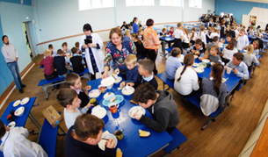
Подпрограмма «Школьное питание» – 17045435 руб.
Оказанием услуг по организации питания в учебных заведениях и доставкой продуктов питания в школы и дошкольные учреждения округа занимается АУ «Центр питания». В 2022 году в 7 школах работали столовые и в 2 школах буфеты.
Бесплатное питание:
из расчета 70-85 руб.- для учащихся с 1 по 4 класс (включительно), с 5-11 (включительно) из многодетных семе; из семей, имеющих среднедушевой доход ниже прожиточного минимума; из семей, находящихся в социально-опасном положении; из числа детей-сирот и детей, оставшихся без попечения родителей (дети под опекой и в приемных семьях); из семей, являющихся семьями граждан, постоянно проживающих на территории Приморского края, являющихся военнослужащими, в том числе лицами (призванными по мобилизации; военнослужащие по контракту, служащие в войсках нацгвардии РФ), лицами органов внутренних дел и лицами, являющихся участниками СВО (939 детей)
из расчета 125-140 руб. – для детей инвалидов и детей с ограниченными возможностями (41 детей)
Наименование мероприятий подпрограмм | Сумма в руб.
Обеспечение деятельности образовательных учреждений (выплата заработной платы и взносов, оплата налогов, обслуживание автотранспортных средств, приобретение учебной продукции, хозяйственные расходы, оплата коммунальных услуг и услуг связи, вывоз ЖБО и ТБО, приобретение ГСМ и угля, обучение водителей, обслуживание тахографов, услуги Глонасс, транспортные услуги, медосмотр, приобретение хозяйственных товаров) | 281415132,34
Обеспечение капитального ремонта и укрепление материально – технической базы (капитальный ремонт спортивного зала школы с.Виноградовка; приобретены электротовары, электрооборудование, мебель, оборудование для кухни, игровые спортивные комплексы, материалы, инструменты, снегоуборочная машина, спортивный инвентарь и оргтехника; оплата услуг по установке дверей; благоустройство пришкольной территории с.Анучино; изготовление и установка стеклопакетов; ремонт беседки; ремонт котельной и кабинетов «ТОЧКА РОСТА») | 29034323,21
Проведение семинаров различного уровня, мероприятий и конкурсов для детей школьного возраста и педагогических работников (приобретение подарочной продукции и оргтехники) | 645000
Выплата компенсации части платы, взимаемой с родителей за присмотр и уход за детьми | 1679639,74
Мероприятия по пожарной безопасности (монтаж, подключение и обслуживание пожарной сигнализации, обслуживание пожарного оборудования, установка противопожарной двери) | 3566623,62
Мероприятия по антитеррористической деятельности (монтаж и обслуживание системы видеонаблюдения, изготовление и установка дверей и оконных блоков, устройство ограждения, обустройство поста охраны на объекте, оплата услуг по охране объекта) | 11821627,03
Мероприятия по охране труда (оплата профессиональных рисков и приобретение специальной формы для работников) | 5244841
Ежемесячное вознаграждение за классное руководство | 11764482,55
Обеспечение персонифицированного финансирования (оплата заработной платы с группой обучающихся по программе ПФДО) | 153546,97
Организация и проведение воспитательно – профилактических и спортивных мероприятий и мероприятий ГТО (питание и проживание во время соревнований, приобретение канцелярских товаров, осуществление судейства на соревнованиях по ГТО) | 473650,14
Организация и обеспечение оздоровления и отдыха детей (обеспечение питания детей в лагере с дневным пребыванием и выплата компенсации родителям (законным представителям) по заявлениям за отдых и оздоровление детей по путевкам) | 1926131,77
Расходы на содержание КУ МОУО (выплата заработной платы и взносов, оплата налогов, оплата коммунальных услуг и связи, оплата программного обеспечения, оплата страховки, диагностики и предрейсовый осмотр водителей, почтовые услуги, приобретение запчастей, ремонт кабинетов и помещений) | 21528530,54
Стипендия главы (стипендия ученику за отличную учебу) | 10000

Slide 32

Наименование мероприятий подпрограмм | Сумма в руб.
Повышение квалификации | 197371
Проведение семинаров и конкурсов для педагогических работников (приобретение подарочной продукции) | 115000
Обеспечение мер социальной поддержки педагогическим работникам (доплата молодым специалистам) | 1011732,14
Организация обеспечения школьного питания | 17045435
Целевой индикатор | Ед. изм. | 2022г. (план) | 2022г. (факт) | % выполнения
Подпрограмма «Развитие системы дошкольного образования»
1. Доступность дошкольного образования (доля детей от 1 года до 7 лет, охваченных дошкольным образованием к совокупной численности детей в возрасте от 1 года до 7 лет, стоящих на учёте для определения в дошкольные образовательные учреждения) | % | 52,4 | 48 | 92
Подпрограмма «Развитие общего образования»
1. Удельный вес численности обучающихся общеобразовательных учреждений, обучающихся по новым ФГОС в современных условиях в общей численности обучающихся общеобразовательных учреждений | % | 100 | 100 | 100
2. Доля сдавших ЕГЭ по русскому языку и математике без пересдачи среди участвующих в ЕГЭ по данным предметам. | % | 100 | 90 | 90
Подпрограмма «Дополнительное образование и воспитание детей»
1. Доля детей, охваченных образовательными программами дополнительного образования детей, в общей численности детей в возрасте 5 - 17 лет (включительно) | % | 81 | 106 | 131
Подпрограмма «Организация отдыха, оздоровления и занятости детей и молодежи»
1.Доля детей, охваченных организованным отдыхом и оздоровлением в общей численности детей в общеобразовательных учреждениях. | % | 43,5 | 43,5 | 100
Подпрограмма «Школьное питание»
1. Доля детей, охваченных горячим питанием, в общей численности детей в общеобразовательных учреждениях. | % | 73 | 70 | 96
Муниципальная программа «Обеспечение жильем молодых семей» на 2020 – 2024годы
Основное мероприятие: обеспечение жильем молодых семей– участников программы. В 2022г социальные выплаты на приобретение жилья получили 3 семьи на сумму – 3220560 руб. Квартиры приобретены в с.Анучино.
Показатель (индикатор) | Ед. изм. | 2022г (план) | 2022г (факт) | % выполнения
Количество молодых семей, улучшивших жилищные условия | ед. | 3 | 3 | 100

Slide 33

Муниципальная программа «Развитие молодежной политики и патриотического воспитания граждан» на 2020 – 2024годы
Подпрограмма «Патриотическое воспитание»
90000 руб.
Подпрограмма «Молодежь»
80000 руб.
Основные мероприятия подпрограммам:
- организация патриотического воспитания граждан (изготовление информационных стендов и баннеров, проведение военно-патриотического фестиваля, приобретение сувенирной продукции) – 90000 руб.;
- реализация мероприятий, направленных на привлечение детей и молодежи к участию в мероприятиях и повышение качества жизни детей (участие в региональных танцевальных конкурсах, приобретение сувенирной продукции и канцтоваров) – 80000 руб.
Показатель (индикатор) | Ед. изм. | 2022г (план) | 2022г (факт) | % выполнения
Подпрограмма «Патриотическое воспитание граждан»
Количество культурно-массовых мероприятий, направленных на военно-патриотическое, гражданское, краеведческое воспитание | ед. | 11 | 18 | 164
Количество публикаций и иных материалов по военно-патриотическому воспитанию населения, размещенных в средствах массовой информации | ед. | 6 | 28 | 468
Подпрограмма «Молодежь»
Количество молодежи, принимающей участие в обучающих мероприятиях | чел. | 75 | 75 | 100
Доля молодежи, охваченной социально-значимыми мероприятиями, к общему числу молодежи | % | 16,7 | 19 | 114
Муниципальная программа «Социальная поддержка инвалидов Анучинского муниципального округа "Доступная среда» на 2020-2024 годы
Денежные средства были направлены на финансирование мероприятий по поддержке инвалидов на сумму- 63000 руб. (в рамках празднования Дня матери России и проведения Всероссийской декады инвалидов проведено награждение членов общества инвалидов и членов совета «Матери России».
Показатель (индикатор) | Ед. изм. | 2022г (план) | 2022г (факт) | % выполнения
Доля лиц с ограниченными возможностями здоровья и инвалидов, систематически занимающихся физкультурой и спортом, в общей численности данной категории населения | % | 6,1 | 6,5 | 106
Доля культурно-массовых мероприятий, посещаемых инвалидами, от общей численности мероприятий | % | 17,8 | 18 | 101
Количество трудоустроенных инвалидов, зарегистрированных в органах службы занятости населения | ед. | 8 | 10 | 125

Slide 34
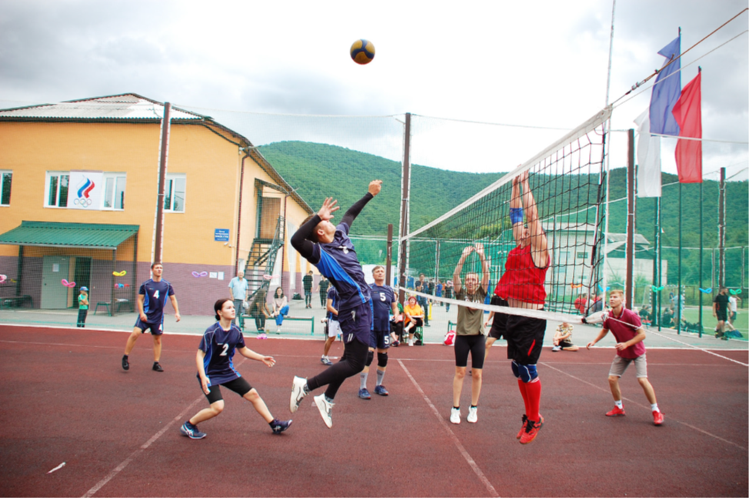

Муниципальная программа «Развитие физической культуры, спорта и туризма в Анучинском муниципальном округе» на 2020 – 2024 годы
Подпрограмма «Развитие физической культуры и спорта»
10505291,34 руб.
Подпрограмма «Развитие внутреннего и въездного туризма»
150000 руб.
Количество анучинцев, систематически занимающихся физической культурой и спортом с каждым годом растёт в 2022 году – 5803 человека, что составляет 50,9 %. Всего, за текущий год было проведено 49 спортивных мероприятий. Всего в спортивных мероприятиях приняли активное участие 5112 человек. На базе Центра тестирования «Готов к труду и обороне» прошли тестирование 881 человек, прошли испытания 169 человек.
На лыжной базе с.Анучино проведена реконструкция лыжной трассы «Зеленый остров», в результате увеличена дистанция лыжни с 2000 м до 3000 м и добавлен спуск – подъем 500 м.
Наименование мероприятий подпрограмм | Сумма в руб.
Развитие спортивной инфраструктуры (установка оборудования площадки для экстренного вида спорта) | 2915247,70
Приобретение спортивного инвентаря (приобретение снегохода и комплектующих, спортинвентарь для лыж и комплект коньков) | 1745198,07
Создание плоскостного спортивного сооружения | 1320420,16
Физкультурно – оздоровительная, спортивно-массовая работа с населением (организация спортивных мероприятий, приобретение сувенирной продукции и наградной атрибутики) | 302848,36
Участие в краевых и дальневосточных соревнованиях (организация питания спортсменов) | 50000
Укрепление спортивной базы округа ( приобретение спортивного инвентаря, комплекта спортивной формы и наградной атрибутики; оплачены услуги по разработке ПСД спортивных площадок с.Анучино и с.Гродеково; изготовлены леерные ограждения) | 767978,05
Освещение лыжной трассы | 388749
Установка спортивной площадки «ЗОЖник» с.Гродеково | 3014850
Культурно-познавательный туризм (приобретение подарочных наборов) | 150000
Показатель (индикатор) | Ед. изм. | 2022г (план) | 2022г (факт) | % выполнения
Подпрограмма «Развитие физической культуры и спорта »
Доля детей и молодежи, систематически занимающегося физической культурой и спортом, в общей численности детей и молодежи | %. | 81 | 95 | 117
Доля населения среднего возраста, систематически занимающегося физической культурой и спортом, в общей численности населения среднего возраста | % | 40 | 56 | 140
Доля населения старшего возраста, систематически занимающегося физической культурой и спортом, в общей численности населения старшего возраста | % | 11 | 4 | 36
Обеспеченность населения спортивными сооружениями исходя из единовременной пропускной способности объектов спорта | % | 69 | 74 | 107
Подпрограмма «Развитие внутреннего и въездного туризма »
Количество туристов, посещающих мероприятия, направленные на развитие туристической привлекательности округа | чел. | 700 | 3000 | 429

Slide 35
Муниципальная программа "Комплексные меры по противодействию экстремизму, терроризму, правонарушениям и наркомании в Анучинском муниципальном округе» на 2020-2024 годы
Подпрограмма
«Профилактика наркомании, незаконного потребления наркотических средств и психотропных веществ»
35000 руб.
Подпрограмма
«Профилактика экстремизма и терроризма»
28600 руб.
Подпрограмма
«Профилактика правонарушений»
15000 руб.
Основные мероприятия, которые профинансированы в 2022г:
- формирование нетерпимого отношения к проявлениям терроризма и экстремизма ( изготовление информационного стенда, приобретение подарочных наборов для проведения конкурса рисунков, проведение фестиваля, оплата по обслуживанию систем видеонаблюдения);
- мероприятия по профилактике правонарушений (изготовление информационных стендов; приобретены подарочные наборы для участников интеллектуально – правовой программы;
- профилактика правонарушений и незаконного потребления наркотических средств психотропных веществ(приобретение информационных плакатов, приобретены подарочные наборы участникам викторин).
Показатель (индикатор) | Ед. изм. | 2022г (план) | 2022г (факт) | % выполнения
Подпрограмма « Профилактика экстремизма и терроризма»
Количество зарегистрированных проявлений терроризма и экстремизма на территории Анучинского округа от общего количества правонарушений | % | 0 | 0
Количество проведенных мероприятий по профилактике терроризма и экстремизма | ед. | 7 | 11 | 157
Количество публикаций и иных материалов по вопросам терроризма и экстремизма, межнациональных и межконфессиональных отношений, размещенных в средствах массовой информации | ед. | 6 | 15 | 250
Подпрограмма «Профилактика правонарушений»
Количество проведенных мероприятий по профилактике правонарушений | ед. | 8 | 11 | 138
Количество публикаций и иных материалов по вопросам правонарушения, размещенных в средствах массовой информации | ед. | 6 | 10 | 167
Подпрограмма «Профилактика наркомании, незаконного потребления наркотических средств и психотропных веществ»
Количество проведенных мероприятий по профилактике наркомании | ед. | 8 | 9 | 113
Количество публикаций и иных материалов по вопросам наркомании, размещенных в средствах массовой информации | ед. | 6 | 6 | 100
Количество человек, с диагнозом «Синдром зависимости о наркотических веществ (наркомания)» | чел. | 1 | 1 | 100
Количество случаев криминогенности (преступление и правонарушение), связанное с незаконным оборотом наркотиков | чел. | 24 | 7 | 29

Slide 36


Муниципальная программа "Муниципальное управление Анучинского муниципального округа» на 2020-2024 годы
Финансирование расходов на содержание органов местного самоуправления:
-профессиональное развитие и подготовка муниципальных служащих (повышение квалификации 54 чел.) – 215000 руб.;
- обеспечение деятельности муниципальных служащих (выплата заработной платы и взносов, оплата налогов, оплата за программное обеспечение, приобретение
канцтоваров, взнос в совет муниципальных образований – 394440411,81 руб.;
- пенсионное обеспечение (доплат к пенсии лицам, занимавшим муниципальные должности 13 получателей) – 846429,42 руб.;
- представительские расходы (проведение праздничных мероприятий) – 430000 руб.;
- оплата за размещение информации в средствах массовой информации – 2250000 руб.;
- проведение конкурса детского рисунка по охране труда, проведение мероприятий отделом ЗАГС, проведение мероприятий с несовершеннолетними – 47000 руб.
Обеспечение деятельности по государственной регистрации актов гражданского состояния (оплата труда с начислениями)
1474350,14 руб.
За 2022г поступило 700 обращений от граждан на регистрацию актов гражданского состояния, повторных свидетельств, отработано 1587 запросов от организаций и учреждений
Обеспечение деятельности комиссии по делам несовершеннолетних (оплата труда с начислениями)
1101070,63 руб.
В 2022г проведено 23 заседания, из них 6 выездных, на которых рассмотрено 140 материалов. Вынесено 90 постановлений о наложении штрафов. Проведено 67 межведомственных рейдовых мероприятий. Снято с профилактического учета в связи с исправлением 5 несовершеннолетних и 9 семей.
Обеспечение деятельности административной комиссии
(оплата труда с начислениями)
942314,37 руб.
В 2022г проведено 23 заседания, на которых рассмотрено 142 материала. Взыскано штрафов на сумму 96597 руб.
Обеспечение деятельности по государственному управлению охраной труда
(оплата труда с начислениями, услуги связи, обслуживание оргтехники, приобретение мебели и канцтоваров)
909860 руб.
Проведено 19 проверок и оказано 55 консультаций по охране труда. Подготовлено 39 публикаций по вопросам охраны труда. Обучены и прошли проверку знаний требований по охране труда 584 человека. Специальная оценка условий труда проведена в 4 организациях на 22 рабочих местах . Оценка профессиональных рисков проведена в 22 организациях.
Финансовое обеспечение переданных полномочий
Обеспечение реализации государственных полномочий опеки и попечительства в отношении несовершеннолетних (оплата труда с начислениями, услуги связи, приобретение мебели, МФУ, канцтоваров, потребление энергетических ресурсов – 1950219 руб.
На учёте на конец 202 г. состоит 94 несовершеннолетних, оставшихся без попечения родителей. В 2022 году выявлено 11 несовершеннолетних, оставшихся без попечения родителей. По причине ненадлежащего исполнения родительских обязанностей по воспитанию и содержанию своих несовершеннолетних детей в 2022 году решениями суда 2 родителей лишены и ограничены родительских прав в отношении 5 детей, 8 детей устроены в замещающие семьи, 3 детей возвращены в кровную семью в связи с исправлением родителей. Проведено 23 рейдовых мероприятий и обследовано 90 семей. Сняты с учета 17 несовершеннолетних. На конец 2022 года в отделе опеки и попечительства в списке детей-сирот и детей, оставшихся без попечения родителей, которые подлежат обеспечению жилыми помещениями специализированного жилищного фонда по договорам найма специализированных жилых помещений состоит 138 человека. По результатам ежегодной актуализации из списка были исключено 5 человек в связи обеспечением жилыми помещениям.
Финансовое обеспечение переданных полномочий

Slide 37


Обеспечение эффективного осуществления своих полномочий муниципальным казенным учреждением «Хозяйственное управление администрации Анучинского муниципального округа» – 16393309,90 руб. (оплата заработной платы и взносов, оплата налогов, почтовые расходы, услуги связи, услуги водоснабжения и водоотведения, коммунальные услуги, аренда помещения, обслуживание оргтехники, услуги по вывозу ТКО, обслуживание автотранспортных средств, обслуживание пожарной сигнализации и пожарного оборудования, ремонт кабинетов, предрейсовый осмотр водителей, подписка на средства массовой информации, программное обеспечение, приобретение основных средств и материальных запасов, канцтовары, хозтовары, спецодежда, отопление и энергоснабжение, аттестация выделенного помещения.
Показатель (индикатор) | Ед. изм. | 2022г (план) | 2022г (факт) | % выполнения
Доля вакантных должностей муниципальной службы, замещаемых на основе конкурса | ед. | 0 | 0
Число муниципальных служащих, прошедших обучение | ед. | 4 | 18 | 450
Создание Единого государственного реестра записей актов гражданского состояния архивного фонда | % | 0 | 100
Снижение количества преступлений, совершенных несовершеннолетними | ед. | 10 | 5 | 50
Снижение количества несовершеннолетних, состоящих на учете в КДН и ЗП | ед. | 25 | 19 | 76
Увеличение количества проведенных мероприятий с целью повышения культуры охраны труда граждан (конкурсы по охране труда) | ед. | 2 | 1 | 50
Увеличение количества организаций охваченных специальной оценкой условий труда | % | 100 | 100 | 100
Увеличение количества протоколов в области благоустройства и санитарного содержания территории | ед. | 5 | 25 | 500
Увеличение количества проведения рейдовых мероприятий по профилактике правонарушений с должностными лицами уполномоченными составлять протоколы об административных правонарушениях в области благоустройства средств массовой информации | ед. | 3 | 3 | 100
Доля экономии бюджетных средств в результате проведения процедур размещения заказов на поставку товаров, выполнение работ, оказание услуг для нужд администрации (в зависимости от вида проведенной закупочной процедуры) в МКУ «Хозяйственное управление» | % | 7,8 | 17 | 218
Недопущение аварийных ситуаций на объектах недвижимого имущества, закрепленного на правах оперативного управления в МКУ «Хозяйственное управление» | ед. | 0 | 0
Муниципальная программа «Развитие малого и среднего предпринимательства в Анучинском муниципальном округе»
на 2020 – 2024годы
Денежные средства были направлены на финансирование мероприятий в сумме 754994 руб. (приобретение подарочных наборов, финансовая поддержка оказана СХПК «Восход» на мероприятия, связанные с возмещением затрат по договору лизинга на приобретение сельскохозяйственной техники)
Показатель (индикатор) | Ед. изм. | 2022г (план) | 2022г (факт) | % выполнения
Количество организованных и проведенных мероприятий для субъектов малого и среднего предпринимательства | ед. | 5 | 7 | 140
Количество зарегистрированных субъектов малого и среднего предпринимательства | ед. | 335 | 268 | 80

Slide 38
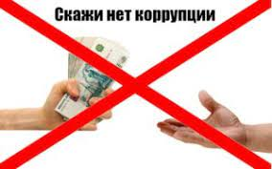
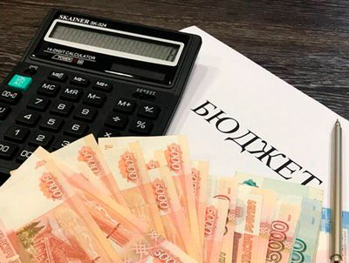
Муниципальная программа "Противодействие коррупции
в органах местного самоуправления Анучинского муниципального округа» на 2020 – 2024 годы
Показатель (индикатор) | Ед. изм. | 2022г (план) | 2022г (факт) | % выполнения
Доля устраненных коррупционных факторов в муниципальных правовых актах (проектах), прошедших антикоррупционную экспертизу, от общего числа выявленных коррупционных факторов | % | 100 | 100 | 100
Доля муниципальных служащих, представивших в установленный срок сведения о доходах, расходах, об имуществе и обязательствах имущественного характера, от общего числа муниципальных служащих, представляющих указанные сведения | % | 100 | 100 | 100
Доля установленных фактов коррупции, от общего количества жалоб и обращений граждан, поступивших за отчетный период | % | 0 | 0
Количество проведенных заседаний межведомственной комиссии по противодействию коррупции | единиц | 4 | 4 | 100
Проведение социологического исследования по вопросам противодействия коррупции, ежегодно | единиц | 1 | 1 | 100
Денежные средства были направлены на финансирование мероприятий антикоррупционных программ в сумме 73000 руб.(изготовление информационного стенда, обучение служащих 36 чел.)
Муниципальная программа "Повышение эффективности управления муниципальными финансами» на 2020-2024 годы
Денежные средства в сумме 15344054,01 руб. были направлены на финансирование мероприятия – расходы на содержание органов местного самоуправления.
Показатель (индикатор) | Ед. изм. | 2022г (план) | 2022г (факт) | % выполнения
Утверждение местного бюджета на трехлетний период (на очередной финансовый год и на плановый период). |  | ежегодно | Решение №375-НПА от 22.12.2022г)
Обеспечение исполнения расходных обязательств местного бюджета не менее 95% | %. | 95 | 94,1 | 99
Объем просроченной кредиторской задолженности местного бюджета | Руб. | 0 | 0
Отношение объема средств местного бюджета, охваченных проверками, к общему объему средств местного бюджета без учета расходов на обслуживание муниципального долга | % | 5 | 11 | 220
Поддержание в актуальном состоянии раздела «Открытый бюджет» на официальном интернет-сайте администрации Анучинского муниципального округа. |  | ежегодно | ежегодно (2группа) согласно мониторинга Минфина ПК
Соблюдение порядка и сроков разработки местного бюджета муниципального округа, установленных бюджетным законодательством и нормативным правовым актом органа местного самоуправления |  | до 15 ноября | 27.10.2022г

Slide 39
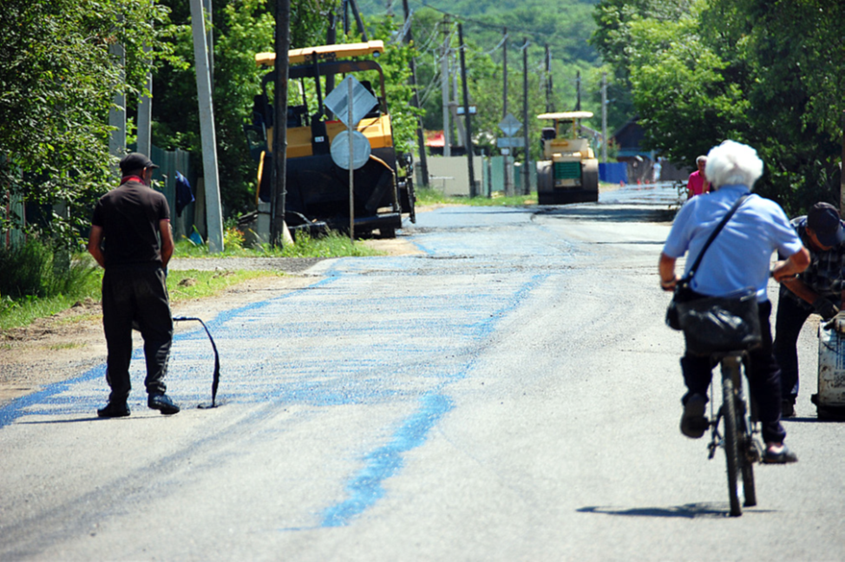
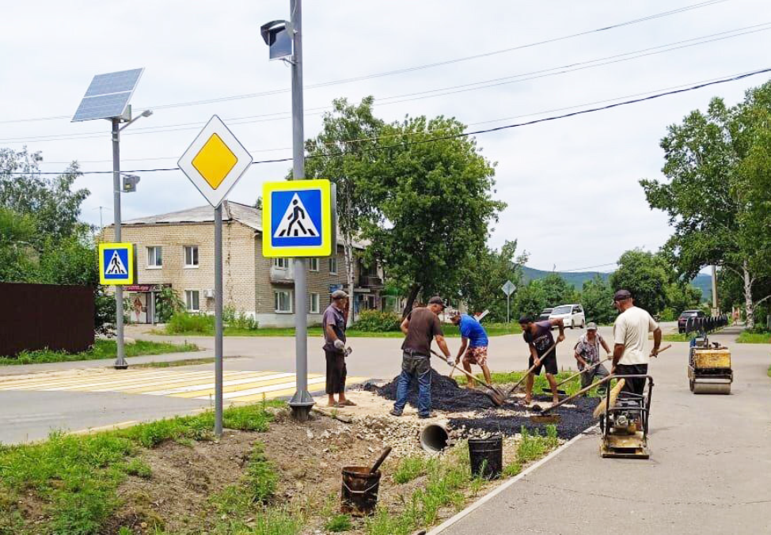
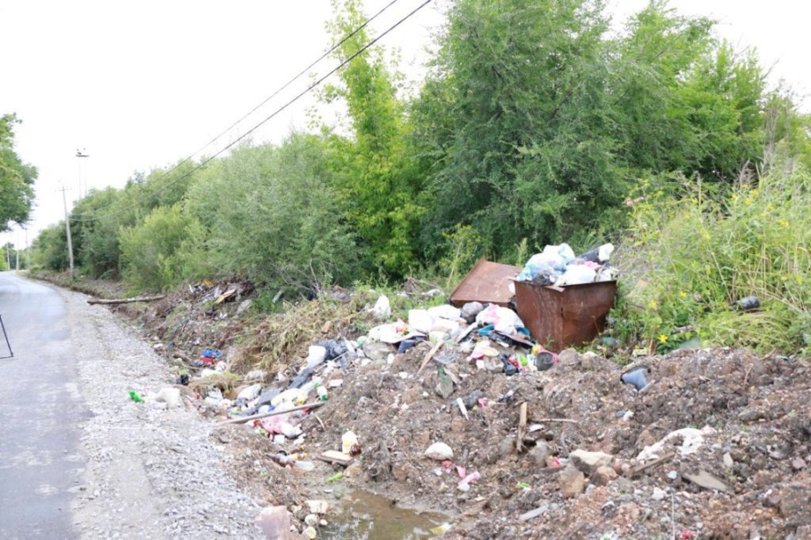
Муниципальная программа «Дорожная деятельность в отношении автомобильных дорог местного значения на территории Анучинского муниципального округа» на 2020-2024 годы.
Основное мероприятие программы – содействие развитию автомобильных дорог общего пользования.
Объем расходов в 2022 году составил – 52353674 руб.
строительство, реконструкция, капитальный ремонт, ремонт, содержание автомобильных дорог общего пользования местного значения и искусственных сооружений – 38345854,60 руб. (ремонт 4,193 км дорог местного значения общего пользования с.Тихоречное, с.Чернышевка, с.Корниловка, с.Таежка, с.Анучино, с.Пухово – Арсеньев, работы по расчистке снега, восстановление дорожных кюветов, ямочный ремонт, ремонт дорог после тайфуна, работы по укладке труб.
повышение безопасности дорожного движения – 2983268,86 руб. (установка леерного ограждения, приобретение и установка дорожных знаков, нанесение дорожной разметки и установка светофоров);
разработка, проверка проектно – сметной документации, проведение инженерных изысканий – 470000 руб. (составление сметной документации по дорогам 45 смет).
капитальный ремонт дорог – 10554550,54 руб. (выполнены работы по асфальтированию дорог в с.Анучино – 5,42км.)
Показатель (индикатор) | Ед. изм. | 2022г (план) | 2022г (факт) | % выполнения
Протяженность автомобильных дорог местного значения (улично-дорожная сеть), приведенная в нормативное состояние. | км | 10,4 | 10,4 | 100
Муниципальная программа «Обеспечение качественными услугами жилищно – коммунального хозяйства на территории Анучинского муниципального округа» на 2020 – 2024годы.
Основное мероприятие программы – создание условий для обеспечения качественными услугами жилищно-коммунального хозяйства. Объем расходов в 2022 году составил – 4447808,83 руб.
строительство, реконструкция, капитальный ремонт, ремонт объектов жкх – 608150,49руб.(уплата взносов в Фонд капитального ремонта за муниципальный жилой фонд, ремонт водопровода с.Анучино);
разработка и проведение экспертизы проектно-сметной документации, инженерных изысканий, получение лицензии – 740139,83руб.(проведение инженерных изысканий по с.Тихоречное, актуализация схемы теплоснабжения);
обустройство мест накопления твердых коммунальных отходов – 480599,89 руб.( приобретено 45 контейнеров для обустройства мест накопления ТКО);
ликвидация несанкционированных свалок – 1182482,42руб. (выполнены работы по ликвидации свалок с.Анучино, с.Чернышевка, с.Гражданка, с.Староварваровка, с.Ауровка);
приобретение материалов для ремонта имущества объектов ЖКХ – 1436436,20руб.(приобретены насосы, 4085п/м труб для ремонта теплосетей и водогрейные котлы),
Показатель (индикатор) | Ед. изм. | 2022г (план) | 2022г (факт) | % выполнения
Протяженность отремонтированных сетей 5-8% к общей протяженности | % | 5 | 2 | 40
Снижение доли несанкционированных свалок на территории округа до 15% | % | 3 | 3 | 100

Slide 40
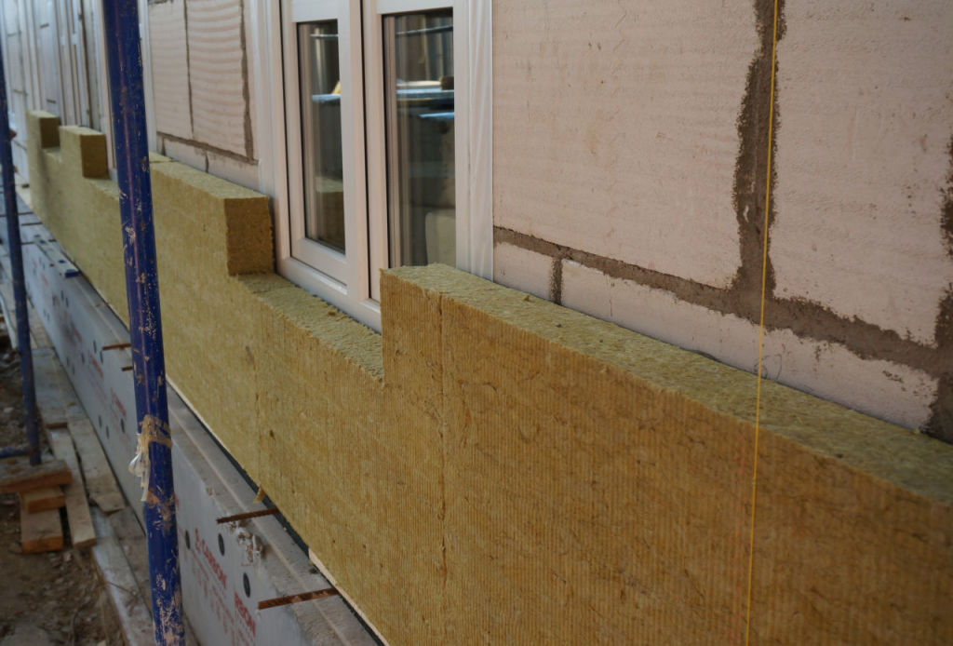
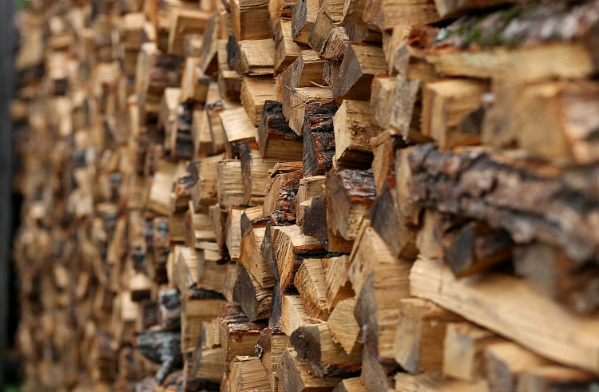
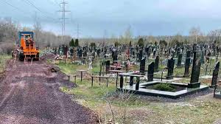
Муниципальная программа «Об энергосбережении и повышении энергетической эффективности на территории Анучинского муниципального округа» на 2020-2024 годы.
Объем расходов в 2022 году составил – 630000 руб. (утепление зданий)
Показатель (индикатор) | Ед. изм. | 2022г (план) | 2022г (факт) | % выполнения
Ежегодное снижение потребления энергоресурсов объектами бюджетной сферы | % | 3 | 3 | 100
Доля объема тепловой энергии, расчеты за которую осуществляются с использованием приборов учета, в общем объеме тепловой энергии, потребляемой (используемой) | % | 27 | 14 | 51,9
Муниципальная программа «Обеспечение граждан твердым топливом (дровами) на территории Анучинского муниципального округа» на 2020-2024 годы.
Финансовые средства в 2022 году в сумме 239589,55 руб. были направлены на выплату субсидии в целях недополученных доходов ИП Суханову, осуществляющему обеспечение граждан дровами.
Показатель (индикатор) | Ед. изм. | 2022г (план) | 2022г (факт) | % выполнения
Доля площади жилищного фонда, обеспеченного твердым топливом, в общей площади жилищного фонда с печным отоплением | % | 10 | 10 | 100
Муниципальная программа «Организация ритуальных услуг и содержание мест захоронения на территории Анучинского муниципального округа» на 2020-2024годы.
Финансовые средства в 2022 году в сумме 271763,28 руб. были направлены на выполнение работ по подсыпке дорог на кладбища в с.Тихоречное и с.Новотроицкое.
Показатель (индикатор) | Ед. изм. | 2022г (план) | 2022г (факт) | % выполнения
Улучшение качества содержания мест захоронений (кладбищ) | шт | 12 | 2 | 16,7
Совершенствование организации ритуальных услуг (захоронение невостребованных трупов по гарантированному перечню услуг) | шт | 5 | 0

Slide 41
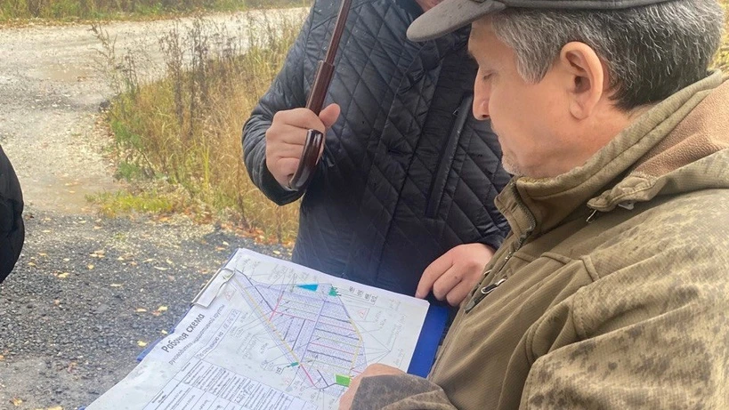
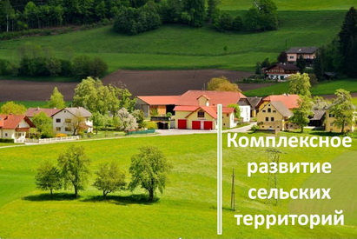

Муниципальная программа «Обеспечение инженерной инфраструктурой земельных участков, предоставляемых бесплатно для индивидуального жилищного строительства семьям, имеющим трех и более детей на территории Анучинского муниципального округа» на 2020-2024годы.
С момента действия закона Приморского края от 08 ноября 2011 года № 837-КЗ «О бесплатном предоставлении земельных участков гражданам, имеющих трёх и более детей», в общий реестр граждан, имеющих трёх и более детей включено 84 семьи. 4 семьи включено в реестр многодетных граждан в 2022 году. По результатам жеребьёвки 6 семей получили земельные участки площадью 1500 кв.м (каждый) под строительство индивидуального жилого дома в с. Анучино, ул. Деменка. Денежные средства в сумме 255395 руб. направлены на проведение научно – исследовательских работ – археологическое обследование и государственную историко-культурную экспертизу документации под строительство дороги к земельным участкам ул.Деменка в с.Анучино
Показатель (индикатор) | Ед. изм. | 2022г (план) | 2022г (факт) | % выполнения
Количество земельных участков, обеспеченных транспортной инфраструктурой, предоставляемых (предоставленных) семьям, имеющим трех и более детей | шт. | 0 | 0
Количество земельных участков, обеспеченных инженерной инфраструктурой, предоставляемых (предоставленных) семьям, имеющим трех и более детей. | шт. | 0 | 0
Количество земельных участков, обеспеченных присоединением к электрическим сетям предоставляемых (предоставленных) семьям, имеющим трех и более детей | шт. | 0 | 0
Муниципальная программа «Комплексное развитие сельских территорий на территории Анучинского муниципального округа» на 2022-2026годы.
В 2022 году денежные средства были израсходованы только по одной подпрограмме «Мероприятия по благоустройству сельских территорий» – 1179914,61 руб. (выполнены работы по устройству 8 контейнерных площадок для сбора ТКО и благоустройству территорий историко-культурных памятников).
Показатель (индикатор) | Ед. изм. | 2022г (план) | 2022г (факт) | % выполнения
Подпрограмма «Мероприятия по благоустройству сельских территорий» | шт. | 0 | 0
Обустройство площадок накопления твердых коммунальных отходов | шт. | 23 | 8 | 35
Благоустройство территорий историко-культурных памятников | шт. | 2 | 7 | 350
Муниципальная программа «Укрепление общественного здоровья в Анучинском муниципальном округе» на 2021 – 2025 годы
Денежные средства были направлены на проведение информационно- коммуникационной кампании – 160000руб.(изготовление информационного стенда и нанесение логотипа на сувенирную продукцию).
Показатель (индикатор) | Ед. изм. | 2022г (план) | 2022г (факт) | % выполнения
Смертность мужчин трудоспособного возраста на 100 тыс.населения, в возрасте 16-59 (лет) случаев | % | 30/819 | 23/664,5 | 77
Смертность женщин трудоспособного возраста на 100 тыс.населения, в возрасте 16-54 лет (случаев) | % | 6/240,7 | 4/173,6 | 67
Количество жителей, обратившихся в медицинские учреждения по вопросам здорового образа жизни | ед | 170 | 2973 | 1749

Slide 42



Муниципальная программа «Управление и распоряжение муниципальным имуществом Анучинского муниципального округа» на 2020 – 2024годы
В 2022году денежные средства в сумме 11082426,24руб были направлены на выполнение следующих мероприятий:
оценка недвижимости, признание прав и регулирование отношений по государственной и муниципальной собственности – 459000руб. (оплата услуг по проведению кадастровых работ по оформлению объектов недвижимости, улиц, определение рыночной стоимости объектов недвижимости с.Тихоречное, с.Анучино, с.Пухово, с.Виноградовка.
содержание казны – 1655441,35руб.(обслуживание узла тепловой энергии, ремонт муниципального имущества – административного здания в с.Анучино ул.Слизкова 5 и квартиры с Анучино ул.Пушкина, устройство водоснабжения и водоотведения, приобретение запчастей к спецтехнике, оплата земельного налога, разработка проектной документации,, оплата коммунальных услуг.)
В 2022 году принято в казну округа имущество ООО «Транснефть – Дальний Восток» – три многоквартирных дома, состоящих из 24 квартир (14 квартир отремонтировано и предоставлено детям – сиротам, 9 квартир для служебного найма, 1 квартира маневренная). Проведено 8 электронных аукционов по продаже движимого и недвижимого имущества. Реализованы 2 объекта – автотранспортные средства (автобус для перевозки детей и легковой автомобиль). В течение года поставлено на баланс казны округа 74 объекта недвижимого имущества. Поставлены на баланс казны бесхозяйный объект – нежилое здание столовой в с.Староварваровка ул.Луговая 22. Принято из краевой собственности в казну – 5 квартир специализированного жилого фонда для детей-сирот. В прошедшем году зарегистрировано право собственности на 40 улицах.
- обеспечение хозяйственного обслуживания программы «Барс» - 79950руб.(абонемент на лицензионное (техническое) обслуживание программных продуктов – программный комплекс «Барс – имущество»);
- содержание колодцев – 1755977,02руб.(направлены на оплату услуг по устройству шахт колодцев (ремонт) с.Старогордеевка, с.Чернышевка, с.Анучино, с.Смольное, с.Пухово).
- мероприятия по землеустройству и землепользованию – 969000руб. (кадастровые работы по оформлению земельных участков в границах населенных пунктов и земель сельхозназначения). В течение года проведено 11 аукционов (на право заключения договора аренды и договора купли продажи.) Предоставлено всего 159 земельных участка общей площадью 3068,5 га для сельскохозяйственного производства, для ведения личного подсобного хозяйства и ведения садоводства. На инвестиционную площадку выставлено: три земельных участка сельскохозяйственного назначения площадью 163,7га и два земельных участка под жилищное строительство площадью 13127кв.м. В течение 2022 года проводились кадастровые работы по межеванию земельных участков и постановке их на кадастровый учет (оформлены земельные участки под 5 памятниками, территория детского сада с.Гражданка, территория школы с.Гражданка и с.Тихоречное; территория административного здания с.Староварваровка, многоквартирные жилые дома (с.Анучино, с.Тихоречное, с.Гражданка, с.Пухово, с.Староварваровка), 3 моста,под индивидуальное жилищное строительство для граждан, имеющих трех и более детей – 74 участка, под кладбищами – 32 участка, под уличной дорожной сетью с.Анучино, с.Лугохутор, с.Гражданка, с.Чернышевка, с.Новогордеевка, с.Виноградовка, с.Смольное, с.Староварваровка, объекты коммунального хозяйства, земли сельскохозяйственного назначения.) На конец 2022г в рамках Федерального закона «Дальневосточный гектар» поступило 1015 заявлений, заключено 490 договоров безвозмездного пользования площадью 565 га.
мероприятия в области строительства, архитектуры и градостроительства – 1250000руб. (разработка третьего этапа проекта Генерального плана округа). В 2022 году предоставлено 293 муниципальные услуги. Выдано 8 справок и 26 градостроительных планов земельных участков, 122 заявления о присвоении и изменении адресов, размещено 60 решений «О размещении элементов объекта адресации», поставлены на кадастровый учет объекты недвижимости – 2424 кв.м., выдано 24 уведомления и разрешения на строительство. Выдано 18 разрешений на земляные работы на проведение наружных инженерных сетей водоснабжения к жилым домам протяженностью 554 метра.
Проведены мероприятия по сбору исходных данных для новых правил землепользования и застройки округа.
Проведены работы по расчистке русла от наносов р.Арсеньевка, завалов и заторов, образовавшихся в результате ЧС, вызванной сильными ливневыми дождями и восстановлению земляной дамбы обвалования, поврежденной в результате ЧС в с.Гродеково.

Slide 43

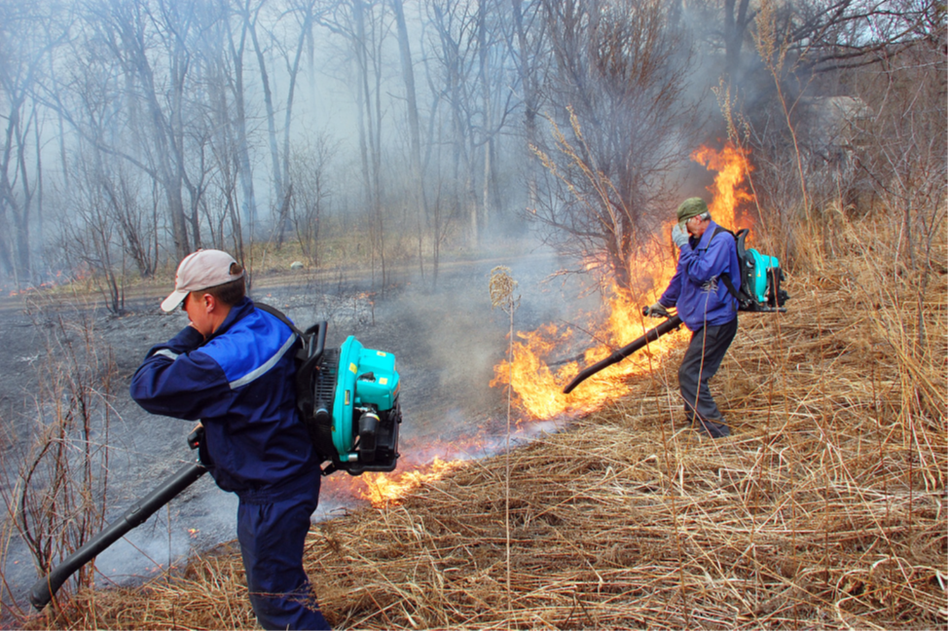
обеспечение детей – сирот и детей, оставшихся без попечения родителей, лиц из числа детей – сирот, оставшихся без попечения родителей, жилыми помещениями за счет краевого и федерального бюджета) – 4913057,87 руб.(оплата услуг по определению рыночной стоимости 1кв.м. жилых помещений, проведен капитальный ремонт квартиры в многоквартирном доме в с.Пухово. и текущий ремонт квартир в многоквартирном жилом доме в с.Анучино).
Показатель (индикатор) | Ед. изм. | 2022г (план) | 20212 (факт) | % выполнения
Систематизация учета объектов недвижимого имущества, входящих в реестр муниципальной собственности округа | ед. | 203 | 30 | 15
Реализация неэффективного муниципального имущества, а также не предназначенного для выполнения полномочий органами местного самоуправления | ед. | 5 | 2 | 40
Принятие в муниципальную собственность бесхозяйного имущества, расположенного на территории округа | ед. | 1 | 1 | 100
Муниципальная программа «Защита населения и территорий от чрезвычайных ситуаций, обеспечение пожарной безопасности и безопасности людей на водных объектах Анучинского муниципального округа» на 2020-2024годы
В 2020году денежные средства в сумме 1179894,32 руб. были направлены на следующие мероприятия:
мероприятия по предупреждению и ликвидации чрезвычайных ситуаций – 296464,40руб. (оплата услуг экскаватора по восстановлению моста на реке в с.Скворцово,
изготовление знаков безопасности на водных объектах и обезвреживанию биологических отходов, изготовление информационного стенда);
выполнение мер пожарной безопасности по защите населенных пунктов от природных пожаров – 883429,92руб. (плановые отжиги территорий населенных пунктов).
Показатель (индикатор) | Ед. изм. | 2022г (план) | 2022г (факт) | % выполнения
Количество деструктивных событий (чрезвычайных ситуаций, пожаров, происшествий на водных объектах) | ед. | 3 | 0
Численность населения погибшего, травмированного и пострадавшего, вследствие деструктивных событий | чел. | 3 | 4/1 | 133
Численность населения спасенного, вследствие деструктивных событий | чел. | 1 | 0

Slide 44
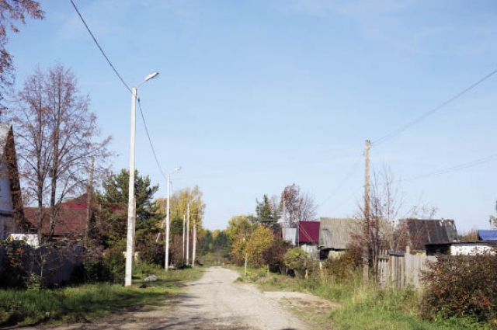
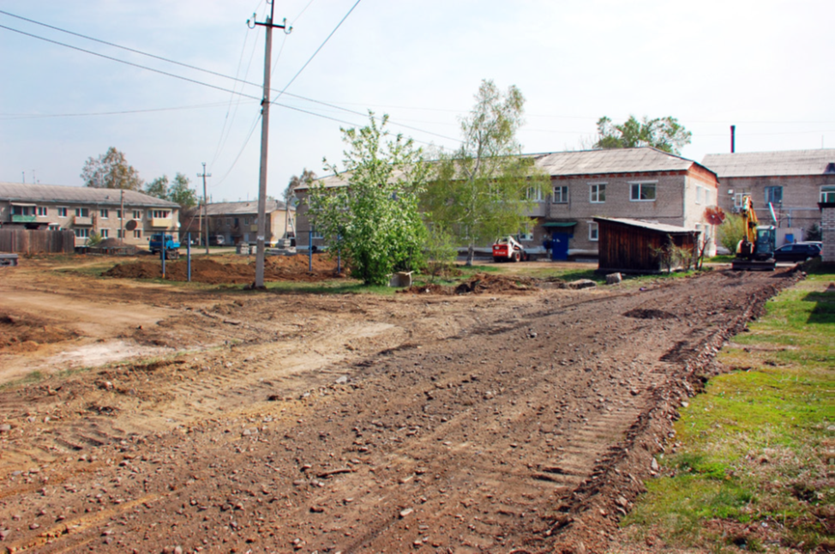
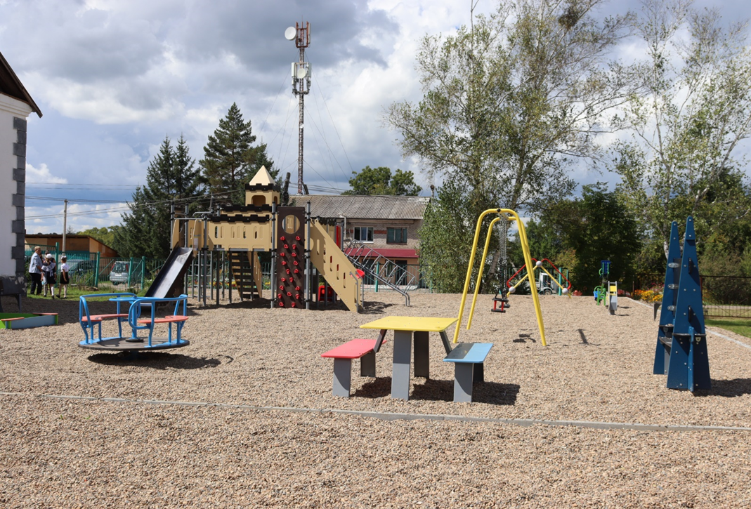
Муниципальная программа «Благоустройство территории населенных пунктов Анучинского муниципального округа» на 2020-2024годы
Объем расходов на реализацию мероприятий в 2022 году составил – 8969754,67 руб.
уличное освещение – 5534334,53руб.(устройство и ремонт уличного освещения 6,2км в селах Анучино, Виноградовка, Староварваровка, Старогордеевка, Новогордеевка, Чернышевка; оплата электроэнергии уличного освещения и за аренду столбов, приобретение комплектующих).;
содержание объектов благоустройства – 3389320,14руб. (приобретение хозяйственных и строительных материалов; оплата услуг автовышки по спилу деревьев; основная часть составляет оплата труда работников, занятых на работах по благоустройству и обкосу территорий, услуги спецтехники по подметанию улиц);
разработка и проведение экспертизы проектно-сметной документации – 46100руб.(оплата работ по экспертизе и актуализации сметной документации по уличному освещению с.Анучино и с.Пухово);
Показатель (индикатор) | Ед. изм. | 2022г (план) | 2022г (факт) | % выполнения
Высажено зеленых насаждений | шт
Увеличение доли протяженности освещенных улиц от общей протяженности улиц | % | 2 | 11 | 550
Доля отремонтированных детских и спортивных площадок от общего количества площадок | % | 5 | 5 | 100
Построено детских и спортивных площадок | шт | 0 | 1
Муниципальная программа «Формирование современной городской среды населенных пунктов на территории Анучинского муниципального округа» на 2020-2024годы
Финансирование расходов осуществляется в разрезе 2 подпрограмм:
благоустройство дворовых территорий многоквартирных жилых домов – 11550руб.(оплата за услуги по изготовлению табличек из ПВХ);
расходы на поддержку муниципальных программ по благоустройству 4784948,44руб.(оплата работ по благоустройству дворовых территорий и установке детской площадки с.Смольное);
благоустройство территорий детских и спортивных площадок – 3505278,40руб.(разработка проектно – сметной документации и установка детской площадки с.Чернышевка).
Подпрограмма «Формирование современной городской среды населенных пунктов»
Показатель (индикатор) | Ед. изм. | 2022г (план) | 2022г (факт) | % выполнения
Количество благоустроенных общественных территорий муниципальных образований | шт | 0 | 1
Доля граждан,принявших участие в решении вопросов развития городской среды от общего количества граждан в возрасте от 14 лет, проживающих в муниципальных образованиях, на территории которых реализуются проекты по созданию комфортной среды | % | 20 | 20,1 | 100,4
Количество благоустроенных территорий, детских и спортивных площадок | ед. | 0 | 1
Количество благоустроенных дворовых территорий многоквартирных жилых домов | шт | 2 | 2 | 100
Подпрограмма «Благоустройство территорий»

Slide 45
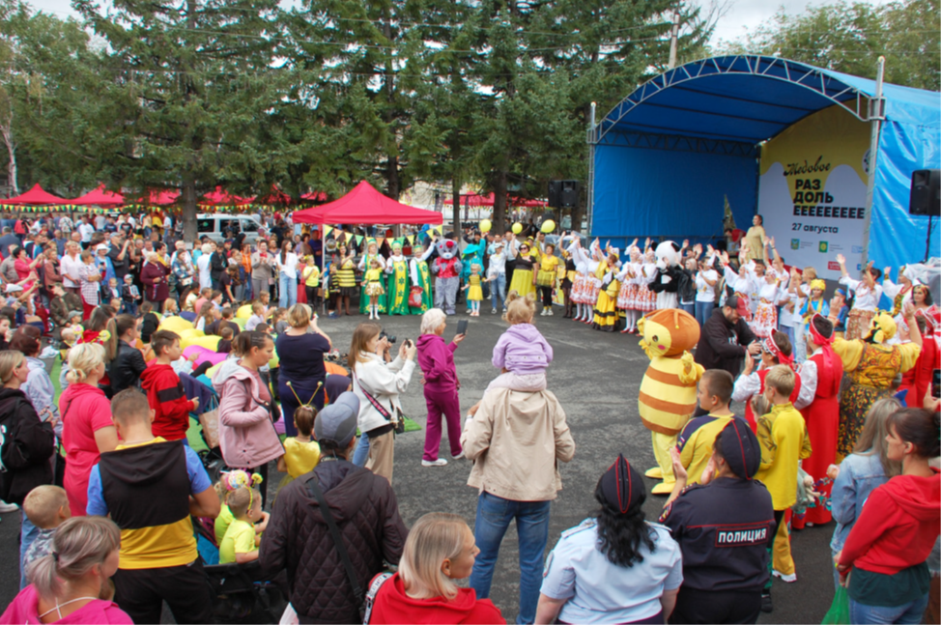
Муниципальная программа «Сохранение и развитие культуры Анучинского муниципального округа» на 2020-2024годы
На территории Анучинского муниципального округа функционирует 12 клубных учреждений, 9 библиотек, историко-краеведческий музей в с. Анучино и филиал музея в с. Староварваровка. На конец 2022 года учреждениями культуры было проведено 2168 мероприятий, в которых приняли участие более 112740человек. Созданы и работали 99 клубных формирований, в которых насчитывается 1096 участников.
За 2022 год проведено библиотечных мероприятий 940, в которых приняли участие 46780 чел.
Объем расходов на выполнение мероприятий по программе составил – 88034720,06 руб.
обеспечение деятельности музеев – 2642652,02руб. (оплата заработной платы с начислениями; услуги по обслуживанию системы пожарной безопасности и видеонаблюдения, приобретение мебели и канцтоваров, оплата за электроэнергию);
обеспечение деятельности МКУК КПЦ АМО – 50940744,26руб.(оплата заработной платы, взносов и налогов; услуги по обслуживанию системы пожарной безопасности и видеонаблюдения, услуги связи, коммунальные услуги, оплата услуг за уборку и охрану помещений, проведение текущего ремонта в сельских клубах Анучино, Староварваровка, Новотроицкое, Еловка, Пухово, Виноградовка и библиотеки с.Чернышевка; приобретение и обслуживание программного продукта, приобретение угля и канцтоваров, оплата за электроэнергию);
капитальный ремонт и модернизация объектов учреждений – 626648руб (проведен капитальный ремонт коридора 1 этажа ДК Анучино);
укрепление материально – технической базы – 2718788,25руб.(приобретение ткани и пошив сценических костюмов, приобретение обуви для вокального коллектива, пожарного инвентаря, музыкальной аппаратуры, оплата периодической подписки, ткань для одежды сцены ДК с.Анучино, хозяйственный инвентарь и 69 книг.);
организация и проведение культурно-массовых мероприятий- 566287руб.(оплата договоров ГПХ за проведение кружков и дискотек, приобретение сувенирной продукции, услуги по изготовлению билетов);
поддержка и развитие самодеятельного художественного творчества – 71100руб.(участие в краевых конкурсах);
поддержка системы непрерывного профессионального образования – 69840руб.(оплата за обучение 1 человека по обслуживанию котлов и 16 работников по охране труда);
расходы на комплектование книжных фондов и обеспечение информационно-техническим оборудованием библиотек – 1280217,59руб.(приобретено 2674книг);
проведение работ по сохранению культурного наследия –7277630,24руб. (оплата услуг автовышки, приобретение материалов для текущего ремонта памятников, оплата проектно – сметной документации для капитального ремонта и проведение капитального ремонта памятника в с.Анучино -памятник землякам, погибшим на фронтах Великой Отечественной войны, оплата ПСД для капремонта памятника Партизанам с.Анучино.);
развитие сети культурно – досугового типа – 21241791,42руб.(произведен капитальный ремонт Дома культуры с.Анучино, приобретение театральных кресел);
разработка ПСД по капитальному ремонту помещений – 690021,28руб.(ПСД на капремонт ДК Новогордеевки).
Показатель (индикатор) | Ед. изм. | 2022г (план) | 2022г (факт) | % выполнения
Число посещений населением культурно – массовых мероприятий | чел. | 108910 | 117599 | 108
Количество платных мероприятий | ед | 1321 | 759 | 57
Количество экземпляров новых поступлений в библиотечные фонды библиотек | ед. | 80 | 3273 | 4091
Посещаемость музейных мероприятий | чел. | 7940 | 8300 | 105
Количество учреждений, на которых проведены капитальные ремонты | ед. | 2 | 2 | 100
Количество объектов культурного наследия, на которых проведены ремонтные работы | ед. | 3 | 8 | 167

Slide 46
Оценка эффективности муниципальных программ за 2022год
На территории округа в 2022году действовали 23 муниципальные программы:
5 муниципальных программ:
«Развитие молодежной политики и патриотического воспитания граждан»
«Развитие физической культуры, спорта и туризма»
«Повышение эффективности управления муниципальными финансами»
«Сохранение и развитие культуры»
«Укрепление общественного здоровья»
ВЫСОКАЯ ЭФФЕКТИВНОСТЬ
6 муниципальных программ:
«Комплексные меры по противодействию экстремизму, терроризму, правонарушениям и наркомании»
«Обеспечение качественными услугами жилищно-коммунального хозяйства»
«Об энергосбережении и повышении энергетической эффективности»
«Комплексное развитие сельских территорий»
«Управление и распоряжение муниципальным имуществом»
«Защита населения и территорий от чрезвычайных ситуаций, обеспечение пожарной безопасности и безопасности людей на водных объектах»
«НИЗКАЯ ЭФФЕКТИВНОСТЬ
10 муниципальных программ:
«Развитие образования»
«Обеспечение жильем молодых семей»
«Социальная поддержка инвалидов «Доступная среда»»
«Муниципальное управление»
«Противодействие коррупции»
«Дорожная деятельность в отношении автомобильных дорог местного значения»
«Обеспечение граждан твердым топливом (дровами)»
«Развитие малого и среднего предпринимательства»
«Благоустройство территории населенных пунктов»
«Формирование современной городской среды населенных пунктов»
ДОСТАТОЧНАЯ ЭФФЕКТИВНОСТЬ
2 муниципальные программы:
«Организация ритуальных услуг и содержание мест захоронения»
«Обеспечение инженерной инфраструктурой земельных участков, предоставляемых бесплатно для индивидуального строительства семьям, имеющих трех и более детей»
НЕЭФФЕКТИВНЫ

Slide 47
Расходы по финансовому обеспечению непрограммных направлений(руб.)
Наименование | Факт 2021г | Первоначальный план 2022г | Уточненный план 2022г | Факт 2022г | % выполнения к уточненному плану | причины отклонения от уточненного плана | % 2022г к 2021г
Функционирование высшего должностного лица субъекта Российской Федерации и муниципального образования (оплата труда с начислениями) | 2462506,73 | 2650960 | 2657560 | 2657499,83 | 100 |  | 107,92
Функционирование законодательных (представительных) органов государственной власти и представительных органов муниципальных образований (оплата труда с начислениями) | 2843004,47 | 3230760 | 3248360 | 3219040,07 | 99,10 |  | 113,23
Составление (изменение) списков кандидатов в присяжные заседатели федеральных судов общей юрисдикции (приобретение канцтоваров,почтовые расходы, размещение информации в средствах массовой информации) | 18445,44 | 123474 | 123474 | 123474 | 100 |  | 100
Резервный фонд |  | 1200000 | 18468818,40 | 9073926,74 | 49,13 | По фактическим затратам
Ликвидационные мероприятия | 637979,42
Осуществление первичного воинского учета на территориях, где отсутствуют военные комиссариаты (оплата труда с начислениями) | 1000749 | 1037766 | 1100382 | 1100382 | 100 |  | 109,96
Расходы на реализацию государственных полномочий по организации проведения мероприятий по предупреждению и ликвидации болезней животных (оплата услуг по содержанию животных без владельцев в приюте) | 193140,73 | 193140,73 | 1302890,31 | 980086,70 | 75,22 | По фактическим затратам | 507,45
На реализацию государственного полномочия по установлению регулируемых тарифов на регулярные перевозки пассажиров и багажа автомобильным и наземным электрическим общественным транспортом по муниципальным маршрутам в границах муниципального образования (услуги по перевозке пассажиров) | 0 | 1003387,08 | 1003387,08 | 712657,61 | 71,03 | Отсутствие муниципальных маршрутов
Расходы, связанные с исполнением решений принятых судебными органами (оплата штрафных санкций) | 120000 |  | 119900 | 119900 | 100 |  | 99,92
Проведение Всероссийской переписи населения | 192336
Выборы представительного органа муниципального образования оплата расходов при проведении общероссийского голосования) | 350000 |  | 400000 | 400000 | 100 |  | 114,29
Расходы на реализацию государственного полномочия по социальной поддержке детей, оставшихся без попечения родителей, и лиц, принявших на воспитание в семье детей, оставшихся без попечения родителей (вознаграждение приемным семьям – 22 получателя, содержание ребенка – 54 получателя, содержание ребенка под опекой – 38 получателей, материальная помощь приемным семьям на организацию отдыха детей) | 18377534,33 | 22927671,72 | 18397740,93 | 18142863,69 | 98,61 |  | 98,72

Slide 48

Наименование | Факт 2021г | Первоначальный план 2022г | Уточненный план 2022г | Факт 2022г | % выполнения к уточненному плану | причины отклонения от уточненного плана | % 2022г к 2021г
Расходы на реализацию государственного полномочия по назначению и предоставлению выплаты единовременного пособия при передаче ребенка на воспитание в семью | 249299,49 | 1059379,31
ИТОГО | 26444995,61 | 33426538,84 | 46822512,72 | 36529830,64 | 78,02 |  | 138,14
Итоги реализации Указа Президента Российской Федерации по повышению заработной платы отдельным категориям работников бюджетной сферы (руб.)
144,99%
126,46%
115,50%
Российской Федерации
№ 597 от 7 мая 2012 года
«О мерах по реализации государственной социальной политики»

Slide 49


Сведения о расходах с учетом интересов целевых групп за 2022 год
Муниципальная программа «Развитие образования»
Поддержка семей с детьми
Целевая группа | Целевая группа | Численность представителей целевой группы/ Доля в общей численности населения % | Меры поддержки за счет средств бюджета | Меры поддержки за счет средств бюджета | Объем расходов на поддержку, руб. |  |  | Причины отклонений
 |  |  |  |  | 2022 год (план) | 2022 год (факт) | % выполнения
Подпрограмма «Развитие системы дошкольного образования»
 | Родители (законные представители) | 281/2,3 | Компенсация части родительской платы, взимаемой с родителей (законных представителей) за присмотр и уход за детьми, осваивающими образовательные программы дошкольного образования |  | 1799819,00 | 1679639,00 | 93,3 | Невыполнение в связи с болезнью детей
ИТОГО по подпрограмме |  | 281/2,3 |  |  | 1799819,00 | 1679639,00 | 93,3
Подпрограмма «Школьное питание» |  | Подпрограмма «Школьное питание»
 | Обучающиеся в 1-4 классах включительно в муниципальных общеобразовательных учреждениях | 592/4,8 | Бесплатное питание один раз в день в период учебного процесса в сумме 85,0 руб. |  | 7211400,00 | 6824865,00 | 94,6 | Невыполнение в связи с болезнью детей
 | Обучающиеся в 1- 11 классах (включительно ) дети – инвалиды и дети с ограниченными возможностями | 41/0,3 | Бесплатное (горячее) питание в период учебного процесса на сумму 140,0 руб.

Slide 50


Муниципальная программа «Развитие образования»
Поддержка семей с детьми
Целевая группа | Целевая группа | Численность представителей целевой группы/ Доля в общей численности населения % | Меры поддержки за счет средств бюджета | Меры поддержки за счет средств бюджета | Объем расходов на поддержку, руб. |  |  | Причины отклонений
 |  |  |  |  | 2022 год (план) | 2022 год (факт) | % выполнения
Подпрограмма «Школьное питание» |  | Подпрограмма «Школьное питание»
 | Обучающиеся в 5-11 классах из многодетных семей; из семей, имеющих среднедушевой доход ниже величины прожиточного минимума, установленный в Приморском крае; из семей, находящихся в социально- опасном положении; из числа детей – сирот и детей, оставшихся без попечения родителей, за исключением детей, находящихся на полном государственном обеспечении | 335/2,73 | Бесплатное питание один раз в день в период учебного процесса на сумму 85,0 руб. |  | 5255300,00 | 4936995,00 | 93,9 | Невыполнение в связи с болезнью детей
 | Дети из семей мобилизованных детей | 12/0,1 | Бесплатное питание школьников |  | 35000,00 | 33575,00 | 95,9
ИТОГО по подпрограмме |  | 980/8,0 |  |  | 11281670 | 11255435 | 99,8

Slide 51


Муниципальная программа «Развитие образования»
Социальная поддержка педагогических работников
Целевая группа | Целевая группа | Численность представителей целевой группы/ Доля в общей численности населения % | Меры поддержки за счет средств бюджета | Меры поддержки за счет средств бюджета | Объем расходов на поддержку, руб. |  |  | Причины отклонений
 |  |  |  |  | 2022 год (план) | 2022 год (факт) | % выполнения
Подпрограмма «Руководство и управление в сфере образования» |  | Подпрограмма «Школьное питание»
 | Педагогические работники (молодые специалисты) муниципальных образовательных учреждений) | 7/0,06 | Ежемесячная денежная выплата в размере 10000 руб. предоставляемая до достижения трехлетнего педагогического стажа в образовательной организации |  | 1326875,00 | 1011732,14 | 76,2 | Фактически поданные заявления молодых специалистов
Стимулирование талантливых детей
Целевая группа | Целевая группа | Численность представителей целевой группы/ Доля в общей численности населения % | Меры поддержки за счет средств бюджета | Меры поддержки за счет средств бюджета | Объем расходов на поддержку, руб. |  |  | Причины отклонений
 |  |  |  |  | 2022 год (план) | 2022 год (факт) | % выполнения
Подпрограмма «Руководство и управление в сфере образования» |  | Подпрограмма «Школьное питание»
 | Учащиеся - школьники | 1/0,01 | Выплата стипендии |  | 10000,00 | 10000,00 | 100
ИТОГО по подпрограмме |  | 8/0,07 |  |  | 1336875 | 1021732,14 | 76,4
ВСЕГО ПО ПРОГРАММЕ |  | 1269/10,3 |  |  | 14418364 | 13956806,14 | 96,8

Slide 52
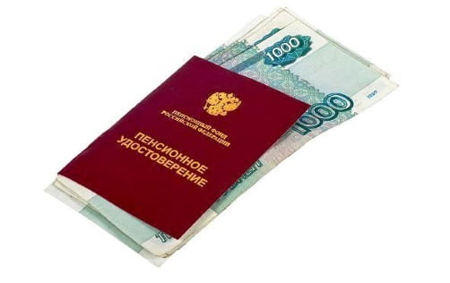

Муниципальная программа «Муниципальное управление»
Поддержка пенсионеров
Целевая группа | Целевая группа | Численность представителей целевой группы/ Доля в общей численности населения % | Меры поддержки за счет средств бюджета | Объем расходов на поддержку, руб. |  |  | Причины отклонений
 |  |  |  | 2022 год (план) | 2022 год (факт) | % выполнения
 | Пенсионеры из числа, бывших муниципальных служащих | 13/0,11 | Доплата к пенсии муниципальных служащих | 891000,00 | 846729,42 | 95,03 | Планировалось на увеличение количества пенсионеров
ИТОГО |  | 13/0,01 |  | 891000,00 | 846729,42 | 95,03
Муниципальная программа «Развитие малого и среднего предпринимательства»
Поддержка субъектов малого и среднего предпринимательства
Целевая группа | Целевая группа | Численность представителей целевой группы/ Доля в общей численности населения % | Меры поддержки за счет средств бюджета | Объем расходов на поддержку, руб. |  |  | Причины отклонений
 |  |  |  | 2022 год (план) | 2022 год (факт) | % выполнения
 | Субъекты малого и среднего предпринимательства | 1/0,01 | Возмещение части затрат, связанных с уплатой платежей, по мероприятиям, связанным с содействием развитию лизинга оборудования | 750000,00 | 750000,00 | 100
ИТОГО |  | 1/0,01 |  | 750000,00 | 750000,00 | 100

Slide 53


Муниципальная программа «Обеспечение жильем молодых семей»
Улучшение жилищных условий молодых семей
Целевая группа | Целевая группа | Численность представителей целевой группы/ Доля в общей численности населения % | Меры поддержки за счет средств бюджета | Объем расходов на поддержку, руб. |  |  | Причины отклонений
 |  |  |  | 2022 год (план) | 2022 год (факт) | % выполнения
 | Молодые семьи | 3/0,03 | Социальные выплаты на приобретение жилья | 3220560,00 | 3220560,00 | 100
ИТОГО |  | 3/0,03 |  | 3220560,00 | 3220560,00 | 100
Муниципальная программа «Управление и распоряжение муниципальным имуществом»
Поддержка детей-сирот, оставшихся без попечения родителей
Целевая группа | Целевая группа | Численность представителей целевой группы/ Доля в общей численности населения % | Меры поддержки за счет средств бюджета | Объем расходов на поддержку, руб. |  |  | Причины отклонений
 |  |  |  | 2022 год (план) | 2022 год (факт) | % выполнения
 | Дети – сироты и дети, оставшиеся без попечения родителей | 14/0,12 | Обеспечение жилыми помещениями | 8741786,02 | 4913057,87 | 56,2 | аукционы не состоялись из-за отсутствия заявок
ИТОГО |  | 14/0,12 |  | 8741786,02 | 4913057,87 | 56,2
ВСЕГО по целевым группам |  | 1300/10,6 |  | 28021710,02 | 20788649,43 | 74,2

Slide 54

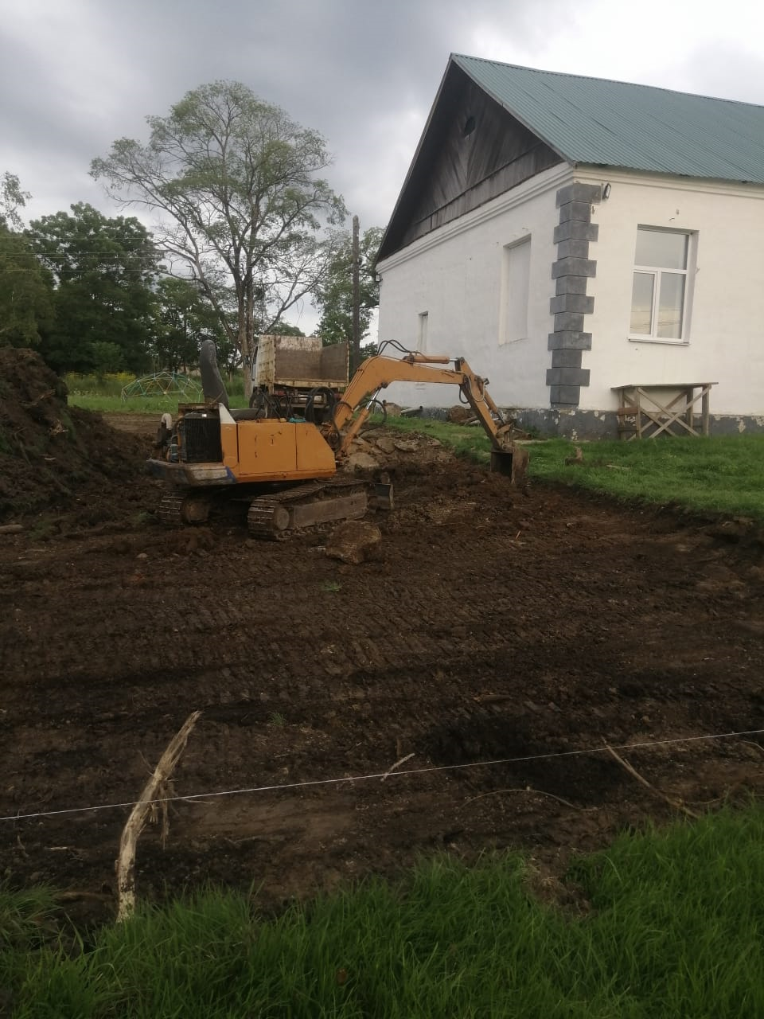
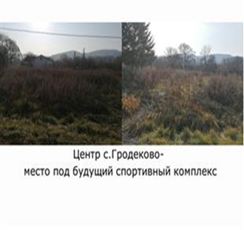
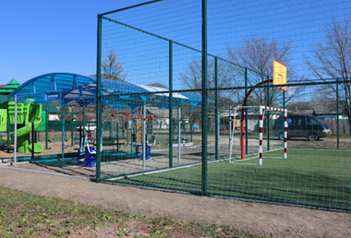
Проект инициативного бюджетирования «Твой проект» - инициируемый жителями муниципального образования общественно значимый проект по строительству (реконструкции), ремонту и благоустройству объекта инфраструктуры муниципальной собственности, определенный населением в качестве приоритетного, направленный на улучшение качества жизни населения.
Объекты инфраструктуры - объекты благоустройства, объекты культуры и объекты, используемые для проведения общественных и культурно-массовых мероприятий, объекты уличного освещения, автомобильные дороги и сооружения на них, детские и спортивные объекты, объекты водоснабжения и водоотведения.
На конкурс «Твой проект» жителями округа были представлены 6 инициативных проектов. По результатам открытого голосования, победителями определены 2 проекта, набравшие большинство голосов.
Детская площадка в с.Чернышевка
Спортивный комплекс "ЗОЖник"
ПОДДЕРЖАЛО ПРОЕКТ- 2703 человека
ДАТА РЕАЛИЗАЦИИ - 22.11.2022
МЕСТО РЕАЛИЗАЦИИ - с Гродеково, ул.Озерная
СФЕРА - детские и спортивные объекты
ОСНОВНЫЕ БЛАГОПОЛУЧАТЕЛИ - молодежь
КУРАТОР - Дубовцев Иван Владимирович (84236291494) (администрация АМО)
ПОДДЕРЖАЛО ПРОЕКТ - 2089 человек
ДАТА РЕАЛИЗАЦИИ - 07.09.2022
МЕСТО РЕАЛИЗАЦИИ - с Чернышевка, ул.Советская
СФЕРА - детские и спортивные объекты
ОСНОВНЫЕ БЛАГОПОЛУЧАТЕЛИ - дети школьного и дошкольного возраста
КУРАТОР -Дубовцев Иван Владимирович (84236291494) (администрация АМО)
до
до
Работы по установке спортивной площадки выполнены ООО Дальневосточный экипировочный центр «Атлант».
Подготовка территории.
Установлены ворота футбольные, стойки волейбольные с сеткой, навес, спортивное оборудование, 2 уличных тренажера, баскетбольный щит.
Общая сумма затрат составила - 3014850руб., в том числе - - краевой бюджет – 2984701,50 руб.,
- местный бюджет 30148,50руб.
Работы по установке спортивной площадки выполнены ООО Дальневосточный экипировочный центр «Атлант».
Подготовка территории.
Установлены детские карусели, качели, песочница, стол теннисный, игровой комплекс, стол со скамьями, игровой лаз, урна.
Общая сумма затрат составила 3021278,40руб., в том числе - краевой бюджет – 2991065,62 руб.,
- местный бюджет 30212,78руб.
после
после

Slide 55
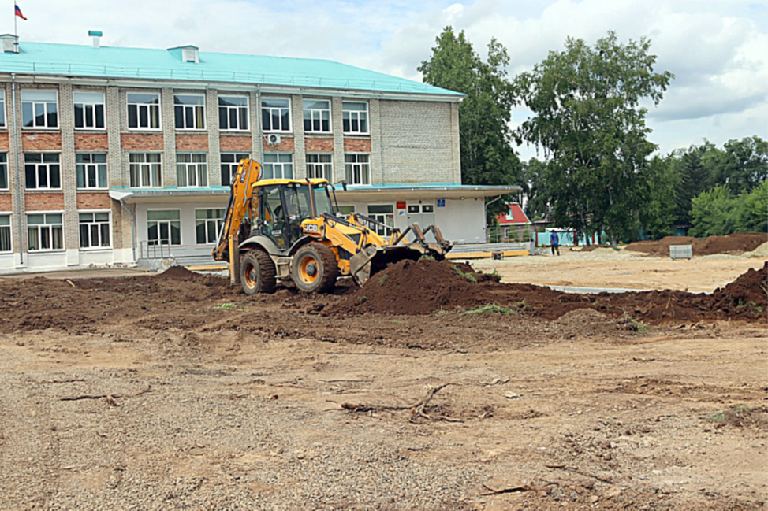
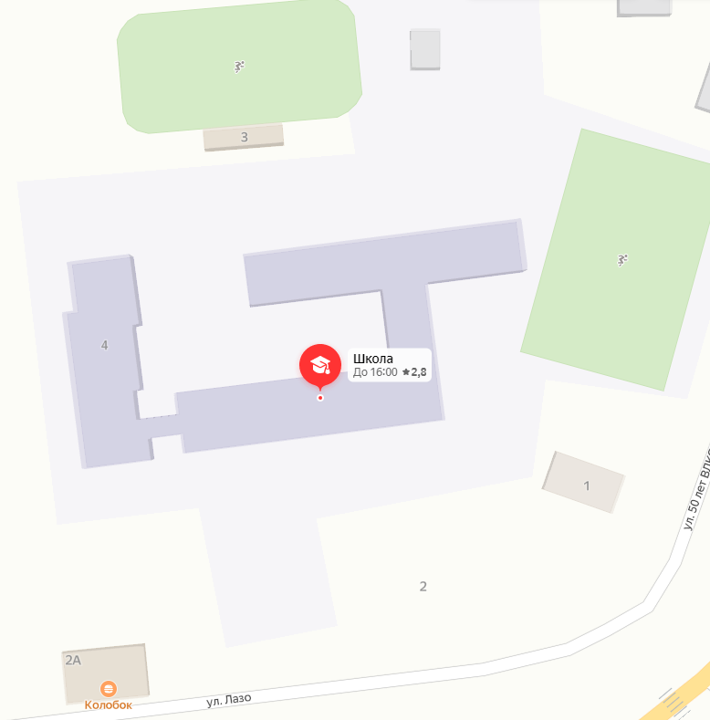
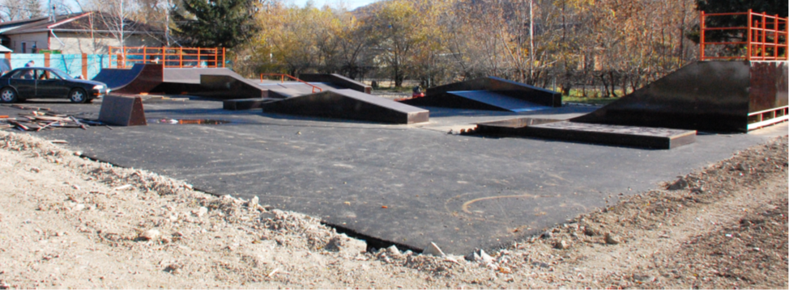
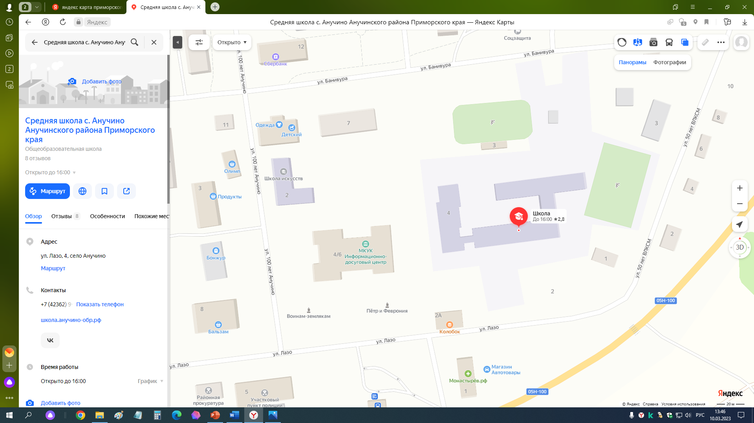
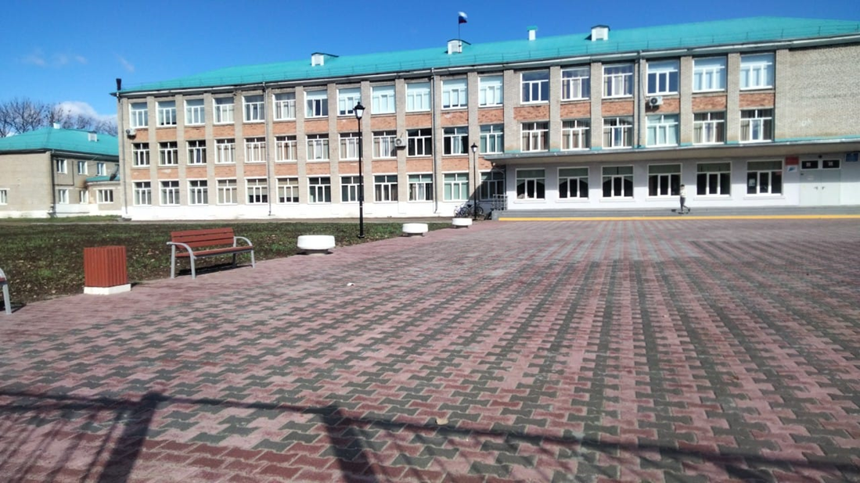
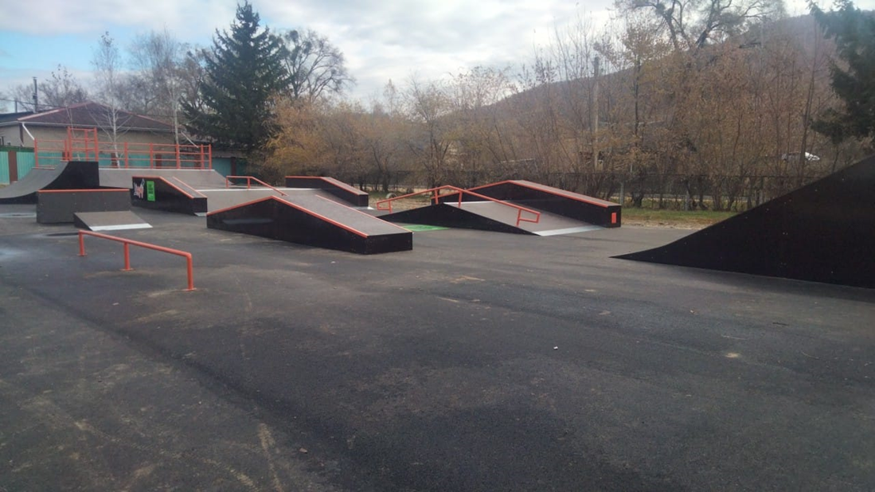
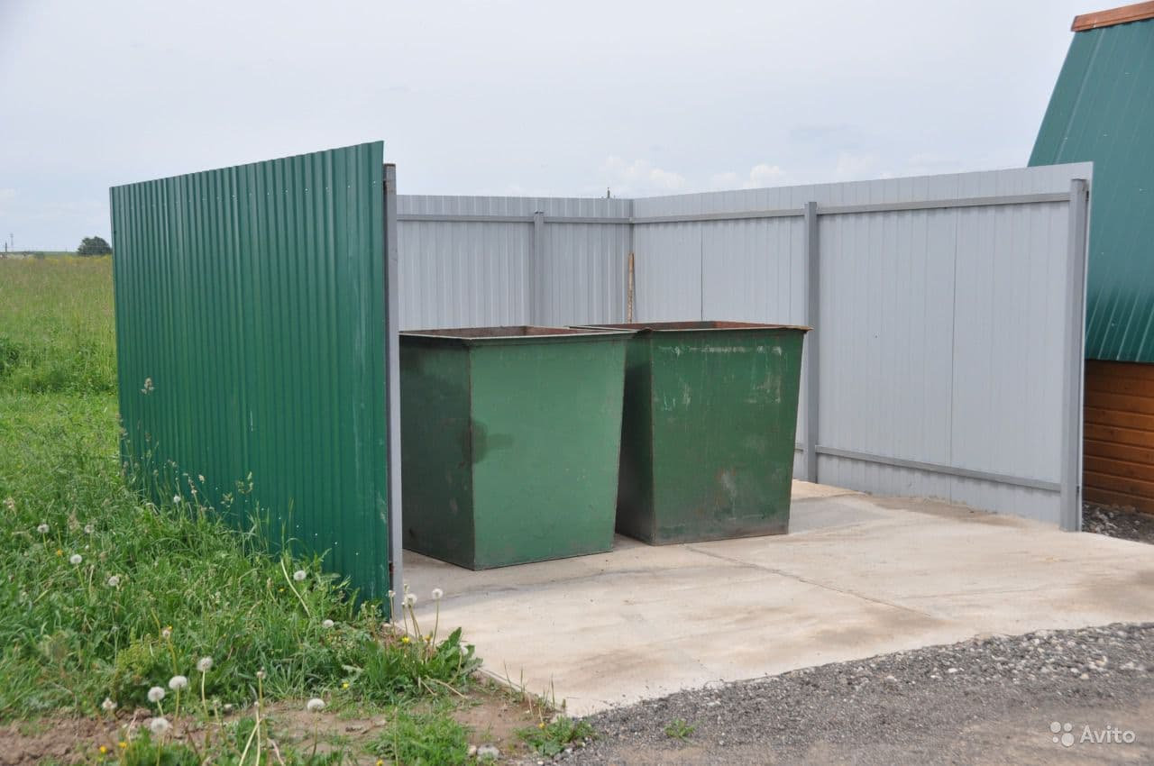
Социально – значимые проекты, реализованные в 2022 году
Благоустройство территории МБОУ средняя школа с.Анучино, ул. Лазо 4
Спортивная площадка для экстремальных видов спорта (скейт-парк) на территории средней школы с.Анучино, ул.Лазо 4
Контракт заключен с ООО «Вектор» 26.04.2022г
Срок исполнения – с 01.06.2022г по 14.07.2022г
Стоимость контракта – 1960971,60 руб., в том числе:
краевой бюджет – 1902142,45 руб.
местный бюджет – 58829,15 руб.
Выполнены следующие работы: устройство основания площадки.
Контракт заключен с ООО «Фриз БК» 04.03.2022г
Срок исполнения – с 29.05.2022г по 01.08.2022г
Стоимость контракта – 7849254,25 руб. (местный бюджет).
Выполнены следующие работы: общестроительные (планировка территории, отсыпка, покрытие площадки и дорожек, озеленение, ограждение территории, установка скамеек и урн), система электроснабжения (освещение территории).
Оборудование для площадки – контракт заключен с ИП Мишунин М.В. Срок исполнения с 14.06.2022г по 31.10.2022г.
Стоимость контракта – 3005410 руб., в том числе:
краевой бюджет – 2098764,40 руб.
местный бюджет – 906645,60 руб.
Установлено следующее оборудование – разгонка, фанбокс, книжка, плаза, рампа, рейл, гранд бокс, кинковой бокс, барьер, кикер, мэнуал бокс
Устройство контейнерных площадок для сбора ТКО
Контракт заключен с ООО «Вектор»
Срок исполнения – с 26.06.2022г по 15.07.2022г
Стоимость контракта – 480124,82руб. (местный бюджет).
Выполнены следующие работы: обустроены 8 контейнерных площадок в селах:
Анучино, ул.Набережная 1, ул.50 лет ВЛКСМ 42;
Таежка, ул.Садовая 3 и 28;
Муравейка, ул.Заводская 3, ул.Меховских 4, ул.Ф.Нестеренко 1;
Пухово, перекресток Беговая - Луговая
Приобретены контейнеры в количестве 33 штуки.
Контракт заключен с ИП Конюшенко О.А.
Срок исполнения – с 20.07.2022г по 31.10.2022г
Стоимость контракта – 352439,89руб. (местный бюджет).

Slide 56
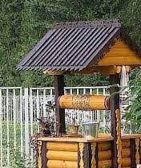
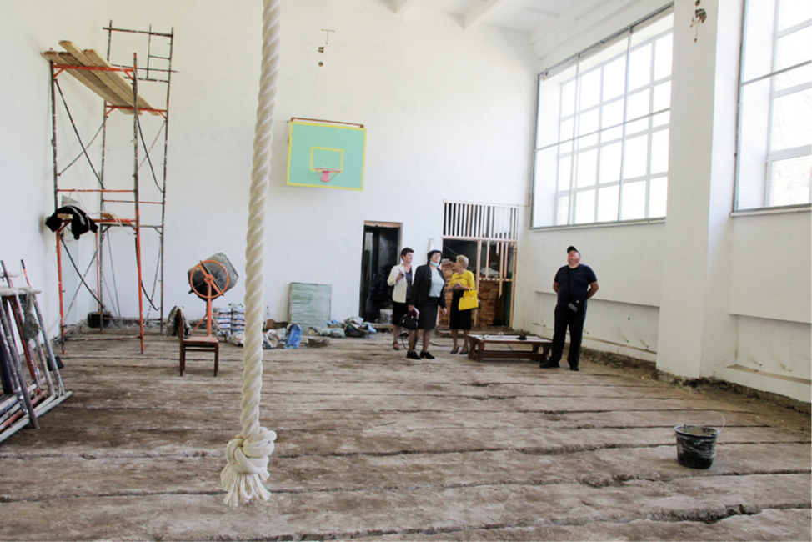
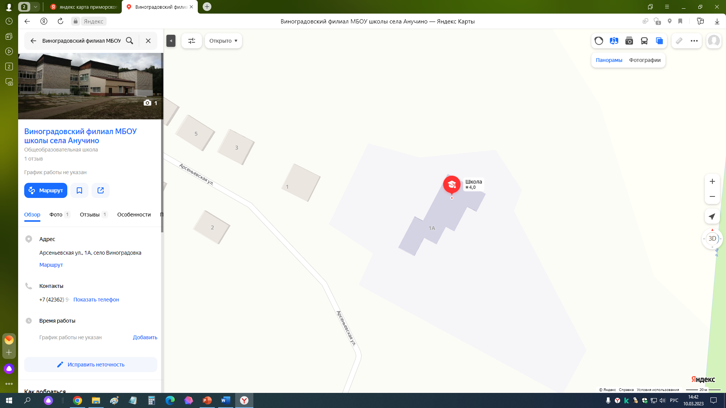
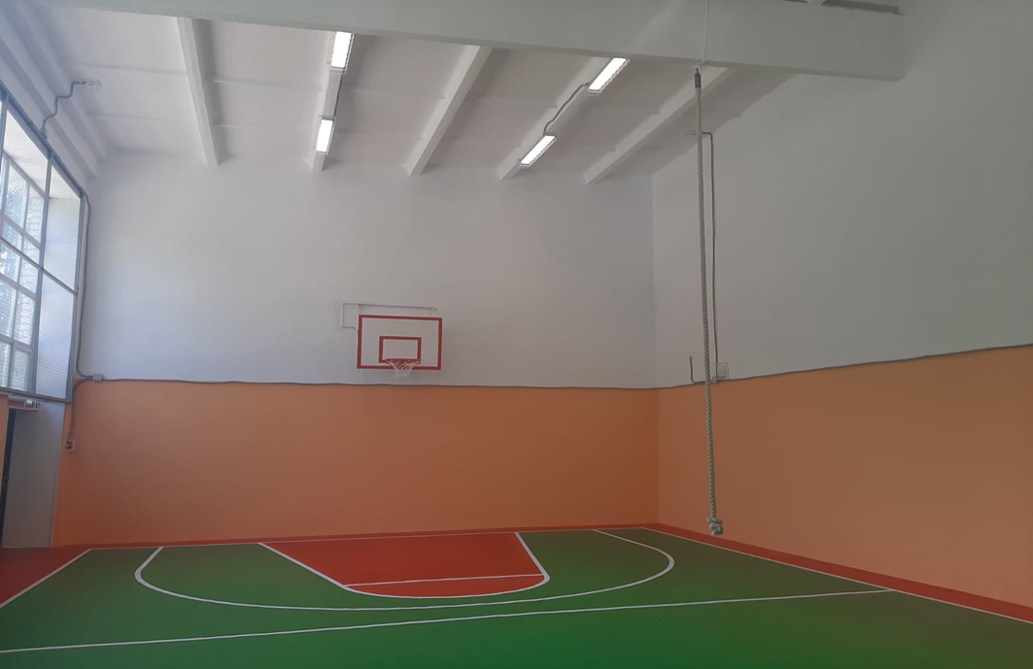
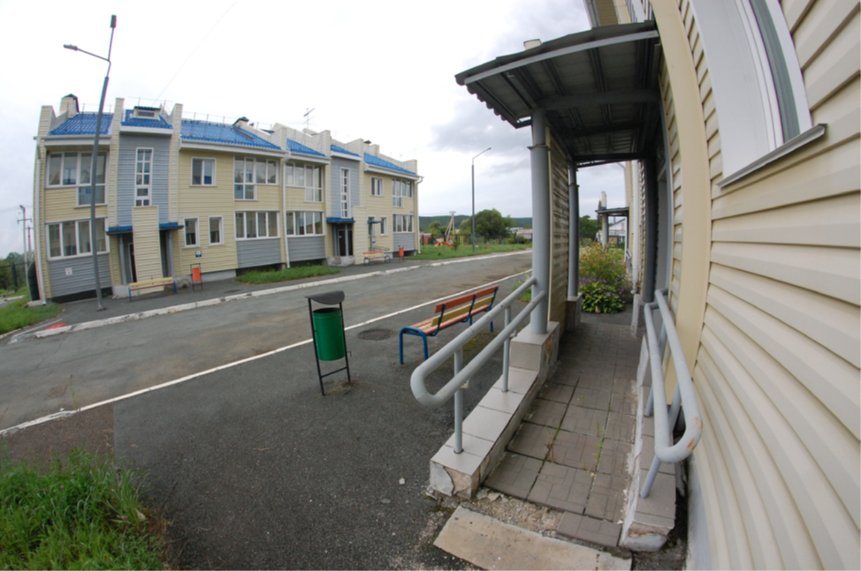

Виноградовский филиал МБОУ средняя школа с.Анучино
Ремонт и очистка общественных колодцев.
Контракт заключен с ИП Демин И.Ю.
Срок исполнения – с 08.07.2022г по 30.09.2022г
Стоимость контракта – 1191734,94 руб.(местный бюджет )
Отремонтированы 8 колодцев в следующих селах:
Анучино, ул.50 лет ВЛКСМ 31;
Пухово, ул.Беговая 27, ул.Школьная 39;
Таежка, ул.Советская 13;
Тихоречное, ул.56 км;
Чернышевка, ул Садовая 7;
Смольное, ул.Центральная 6-11;
Старогордеевка, ул.Ленинская 3
Установка светофорных объектов, обустройство пешеходных переходов
Капитальный ремонт спортивного зала школы с. Виноградовка, ул.Арсеньева, 1а
Контракт заключен с ИП Мазильников Ф.Е.
Срок исполнения – с 29.05.2022г по 01.08.2022г
Стоимость контракта – 1523887,30 руб., в том числе:
краевой бюджет – 1478170,68 руб.;
местный бюджет – 45716,62 руб.
Выполнены следующие работы: демонтажные, электромонтажные, внутренняя отделка помещений, монтаж системы видеонаблюдения
Контракт заключен с ИП Нелюбин А.В.
Срок исполнения – с 27.05.2022г по 31.11.2022г
Стоимость контракта – 1919248,86 руб.(местный бюджет )
Отремонтированы 8 колодцев в следующих селах:
Установлено 5 светофорных объектов с сопутствующими знаками
С.Анучино, ул.Лазо, ул.100 лет Анучино, ул.Банивура
Многоквартирные жилые дома
Текущий ремонт помещений квартир специализированного жилого фонда с.Анучино, ул.Шевченко д.35а, 35б, 35в
Контракт заключен с ИП Мазильников Ф.Е.
Срок исполнения – с 14.11.2022г по 12.12.2022г
Стоимость контракта – 3888627,97руб. (краевой бюджет)

Slide 57








Дом культуры с.Анучино
Памятник воинам – землякам, погибшим на фронтах
Великой Отечественной войны
Выполнение работ по сохранению объекта культурного наследия регионального значения
с. Анучино, ул.Лазо 4а
Контракт заключен с ООО «ВСК Технострой»
Срок исполнения – с 10.05.2022г по 30.11.2022г
Стоимость контракта – 6435212,60руб., в том числе
краевой бюджет – 6242156,22 руб.;
местный бюджет – 193056,38 руб.
Выполнены следующие работы: демонтаж покрытий основания, устройство покрытий из плит, покраска фасадов, устройство асфальтобетонных покрытий, дорожек и тротуаров, благоустройство и озеленение территорий
Капитальный ремонт здания Дома культуры с. Анучино, ул.Лазо 4а
Контракт заключен с ООО «Стройсервис»
Срок исполнения – с 01.04.2022г по 30.11.2022г
Стоимость контракта – 16562269,50руб., в том числе
краевой бюджет – 16026952,80 руб.;
местный бюджет – 535316,70 руб.
Выполнены следующие работы: ремонт системы отопления, электроснабжения, водоснабжения и водоотведения, индивидуальный тепловой пункт, архитектурные решения (демонтаж пола, деревянных лестниц, дверных блоков, отделка стен, устройство полов, подвесной потолок, монтаж дверных блоков, установка сантехники, устройство сцены).
Приобретены театральные кресла в зрительный зал.
Контракт заключен с ООО «Примф – Лес»
Срок исполнения – 02.08.2022г по 31.08.2022г
Стоимость контракта – 1307277,98 руб., в том числе:
краевой бюджет – 1268059,64 руб.;
местный бюджет – 39218,34 руб.

Slide 58








Устройство уличного освещения
Детская площадка
Установка детской площадки с.Смольное ул.Угловая
Контракт заключен с ООО Дальневосточный экипировочный центр «Атлант»
Срок исполнения – с 05.05.2022г по 31.08.2022г
Стоимость контракта – 1430492,40 руб., в том числе:
краевой бюджет – 852214,15 руб.;
местный бюджет – 578278,25 руб.
Выполнены следующие работы: обустройство площадки, установлено следующее оборудование - игровой комплекс (башня с тремя горками, турник), качеля – балансир, качели двойные, спортивный комплекс, скамейка, урна.
Контракт заключен с ООО «Владторгконсалт»
Срок исполнения – с 16.05.2022г по 07.07.2022г
Стоимость контракта – 929248,37 руб.(местный бюджет )
Выполнены работы по устройству уличного освещения с.Чернышевка, ул. Партизанская – Первомайская, ул.Лермонтова, ул.Садовая, ул.Советская, ул.Солнечная.
Ремонт автомобильных дорог общего пользования местного значения
Ремонт автомобильных дорог
Контракт заключен с ИП Стрижков А.Ю.
Срок исполнения – с 14.06.2022г по 30.11.2022г
Стоимость контракта – 6299498,90руб. (местный бюджет)
Отремонтировано 4193пм в селах – Анучино, ул.Гагарина; Таежка, ул.Советская; Тихоречное, ул.Каменка; Корниловка, ул.Зеленая; Чернышевка, ул.Пушкинская.
Ремонт асфальтобетонного покрытия.
Контракт заключен с ООО «Фриз БК»
Срок исполнения – 16.05.2022г по 15.08.2022г
Стоимость контракта – 30554550,54руб., в том числе:
краевой бюджет – 20000000 руб.;
местный бюджет – 10554550,54 руб.
Отремонтировано 5422пм в селе Анучино (ул.Петровского, ул. Гагарина (от ул.Петровского до ул.Степная), ул. 70лет Октября (от ул.Петровского до ул.Степная), ул. 50лет ВЛКСМ (от ул.Лазо до ул.Петровского), ул.Лазо).

Slide 59





Благоустройство дворовых территорий
Благоустройство дворовых территорий многоквартирных домов с. Анучино ул. Ленинская 54 и с.Анучино ул.Банивура 13а и 15а
Контракт заключен с ИП Григорян Д.В.
Срок исполнения – с 01.04.2022г по 31.08.2022г
Стоимость контракта – 3354456,04руб., в том числе:
краевой бюджет – 3253822,36руб.,
местный бюджет – 100633,68руб.
Выполнены следующие работы – планировка и обустройство площадки, асфальтирование, установка урн и скамеек, устройство освещения.)

Slide 60

Спасибо за внимание!
Контактная информация:
Финансово – экономическое управление
администрации Анучинского муниципального округа
Адрес: 692300, Приморский край, Анучинский район,
с.Анучино, ул. Лазо 6
Режим работы: понедельник – четверг – с 9.00 до 17.00
пятница – с 9.00 до 16.00
Обед: с 13.00 до 14.00
Начальник управления – Галина Петровна Бондарь
телефон: 8(42632) 91-8-70 факс: 8(42362) 97-1-38,
адрес электронной почты: fin620@list.ru

